Slide 1
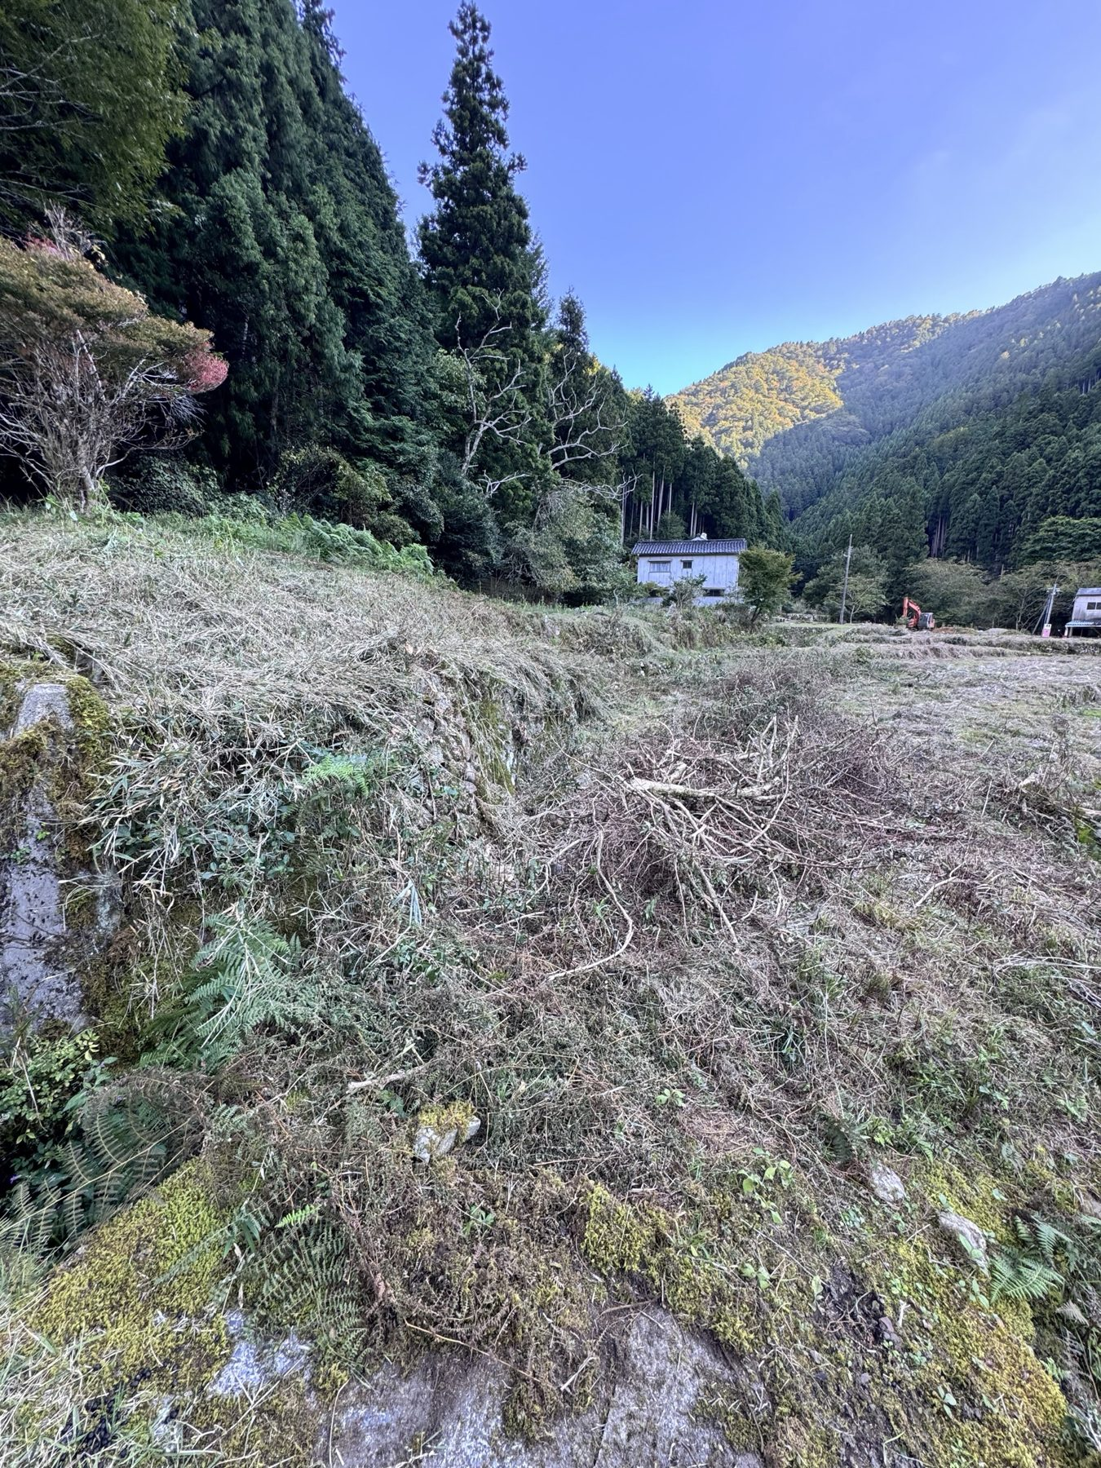
株式会社グリーン興産｜協議用資料（第2版）
木質バイオマス燃料
チップヤード建設候補地
土地取得・開発検討資料
第2版：坂本さん所有地を今回の取得対象から除外
候補地：兵庫県宍粟市一宮町東河内 字樅ヶ段 付近
基準座標：北緯35.0992884°／東経134.6401387°
作成日：2026年10月10日（第1版 同日）
本資料の位置付け
・土地所有者の坂本さんが現時点で売却しない意向のため、同氏の所有地を除外して計画を再検討した版です。
・「売却しない」は協議上の前提で、法的に取得不能と断定するものではありません。
・土地区分は図面ラベルの判読による概略で、境界・面積・所有者は未確定です。配置案は概念図です。
写真13：取得検討対象（2368）付近から南を見る

Slide 2
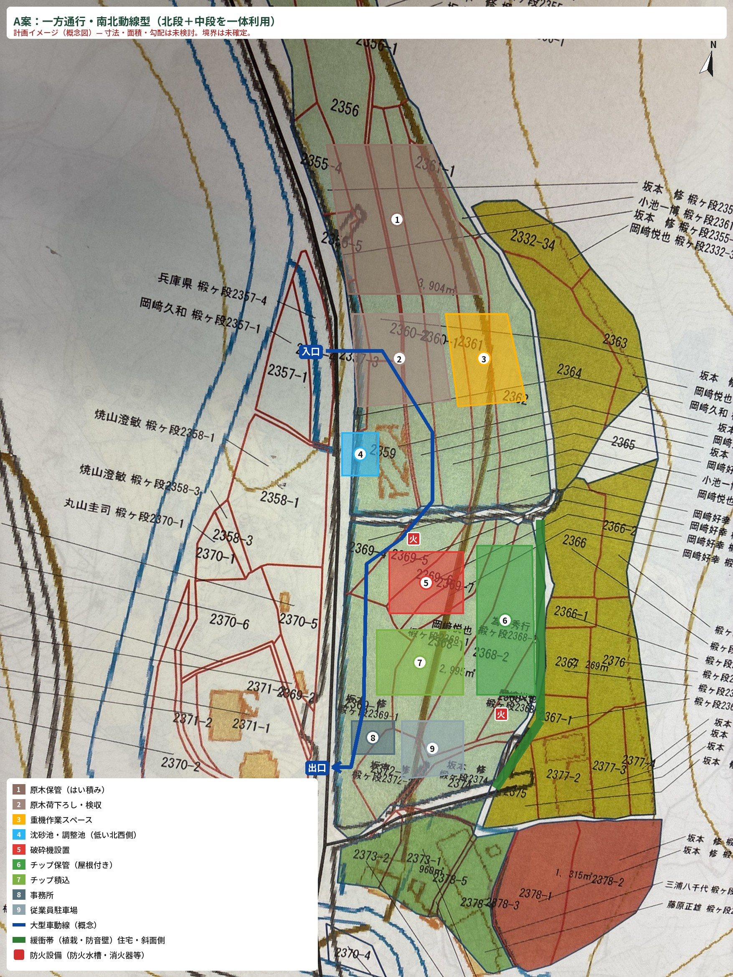
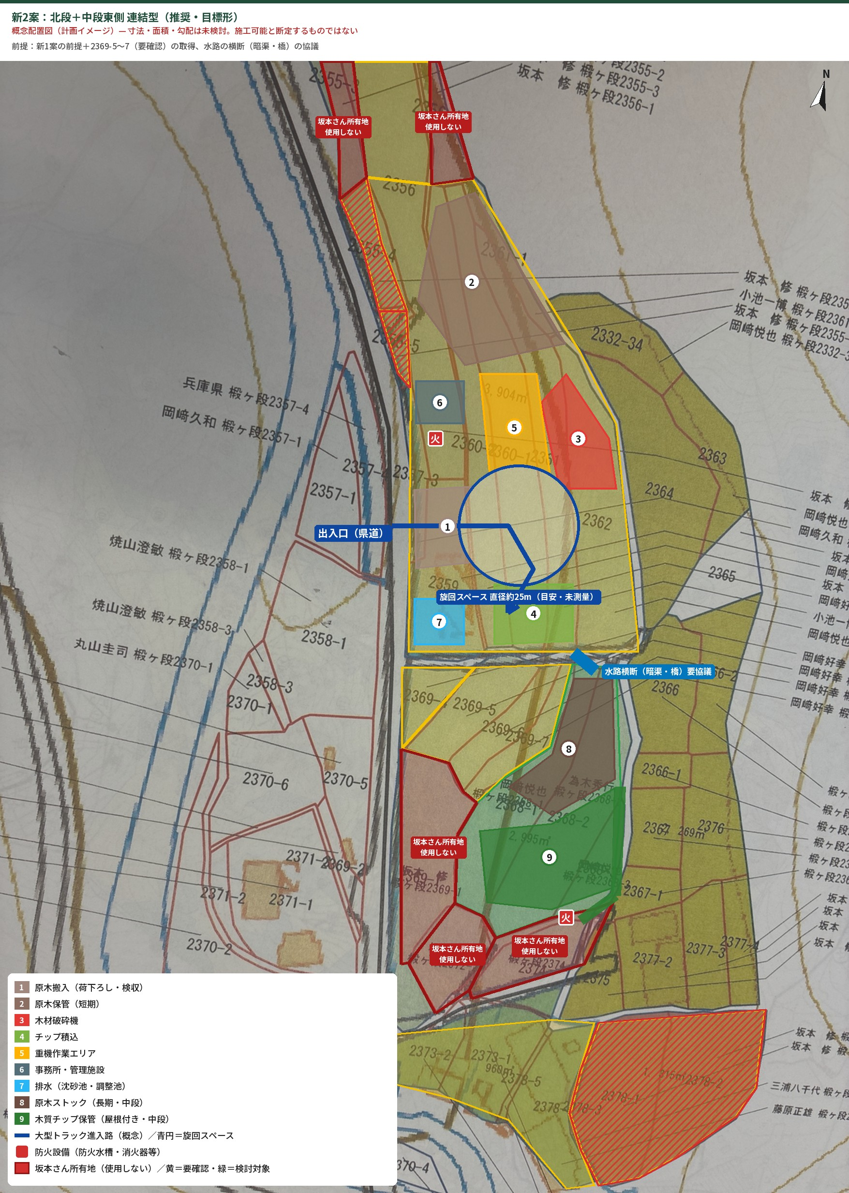
00 土地取得対象変更について
第2版：坂本さん所有地を取得対象から除外
土地取得対象の変更について
変更理由
土地所有者である坂本さんが、現時点で土地を売却しない意向のため、同氏の所有地を今回の土地買収対象から除外する。
※協議上の前提であり、法的に売却不能な土地と断定するものではない。
今後の方針
その他の土地を活用して、木質バイオマスチップヤードの建設を検討する。
検討事項（本資料で整理）
・土地面積への影響 → 除外後の面積は不明（登記・測量待ち）
・敷地形状への影響 → 中段は東側の不整形区画に縮小
・施設配置 → 坂本さん所有地を使わない新1〜3案を作成
・大型車両動線 → 出入口を北段または2369-4に変更
・造成条件 → 平坦な下段が使えず、上段・北段中心に
変更前：第1版A案（坂本さん所有地を含む）
変更後：新2案（坂本さん所有地を使わない）
項目 | 変更内容
取得対象 | 坂本さん所有地を除外（赤で表示）
出入口 | 交差部付近（坂本さん所有地）→ 北段の県道沿い等
配置案 | 第1版A〜C案は廃止 → 新1〜3案
写真 | 番号・位置・方向は維持。取得区分を追記
未確定 | 所有者・境界・面積（登記で確定）
株式会社グリーン興産｜チップヤード候補地 土地取得・開発検討資料（第2版 2026年10月）｜協議用
2 / 26

Slide 3
01 計画概要
第2版：坂本さん所有地を取得対象から除外
変更後の概要と結論（サマリー）
結論（第2版）
項目 | 内容
所在地 | 兵庫県宍粟市一宮町東河内（字 樅ヶ段）
基準座標 | 35.0992884, 134.6401387（維持）
取得検討対象 | 2368-1, 2368-2, 2368-3（緑）
要確認 | 北段（2356〜2362ほか）、2369-4〜7、脇道南側
取得対象外 | 坂本さん所有地（赤）
面積 | 除外後の面積は不明（創作しない）
配置案 | 新1案 北段集約／新2案 北段＋中段連結／新3案 中段最小
影響分析 | 15項目中 C（追加調査・協議）9、B 4、A 2
坂本さん所有地を除外しても計画は継続検討の余地があるが、成立の鍵は「北段の所有者」と「県道への進入路」。
・坂本さん名義と判読できた筆は、県道沿い（2369-1）・交差部（2372-1）・脇道沿い（2374）と北端（2355-3・2356-1）。第1版で最も使いやすかった平坦な下段が対象外になる。
・坂本さん以外と判読できた取得検討対象は2368-1〜3（中段東側）のみで、図面上は県道に直接接していない。
推奨する進め方
1. 黄色区域（北段・2369-4〜7）の登記を最優先で取得し、坂本さん名義が含まれるか確認。
2. 北段が取得可能 → 新1案で開始、新2案へ拡張（破砕機が住宅から離れる利点）。
3. 北段が困難 → 2369-4経由の新3案を検討。
4. いずれも困難 → 坂本さんとの通行承諾・借地の可能性、または候補地の再検討。
次にやること（2週間以内）
1. 黄色区域・緑区域の登記事項証明書と公図を取得
2. 「坂本 修」名義と協議中の坂本さんの同一性・共有者を確認
3. 北段の所有者へ意向打診（許可取得を条件とした契約も選択肢）
4. 県土木事務所に、北段・2369-4からの乗入れを事前相談
5. 坂本さんには、境界立会いへの協力と今後の関係（賃貸・通行承諾の可能性）を丁寧に相談
株式会社グリーン興産｜チップヤード候補地 土地取得・開発検討資料（第2版 2026年10月）｜協議用
3 / 26

Slide 4
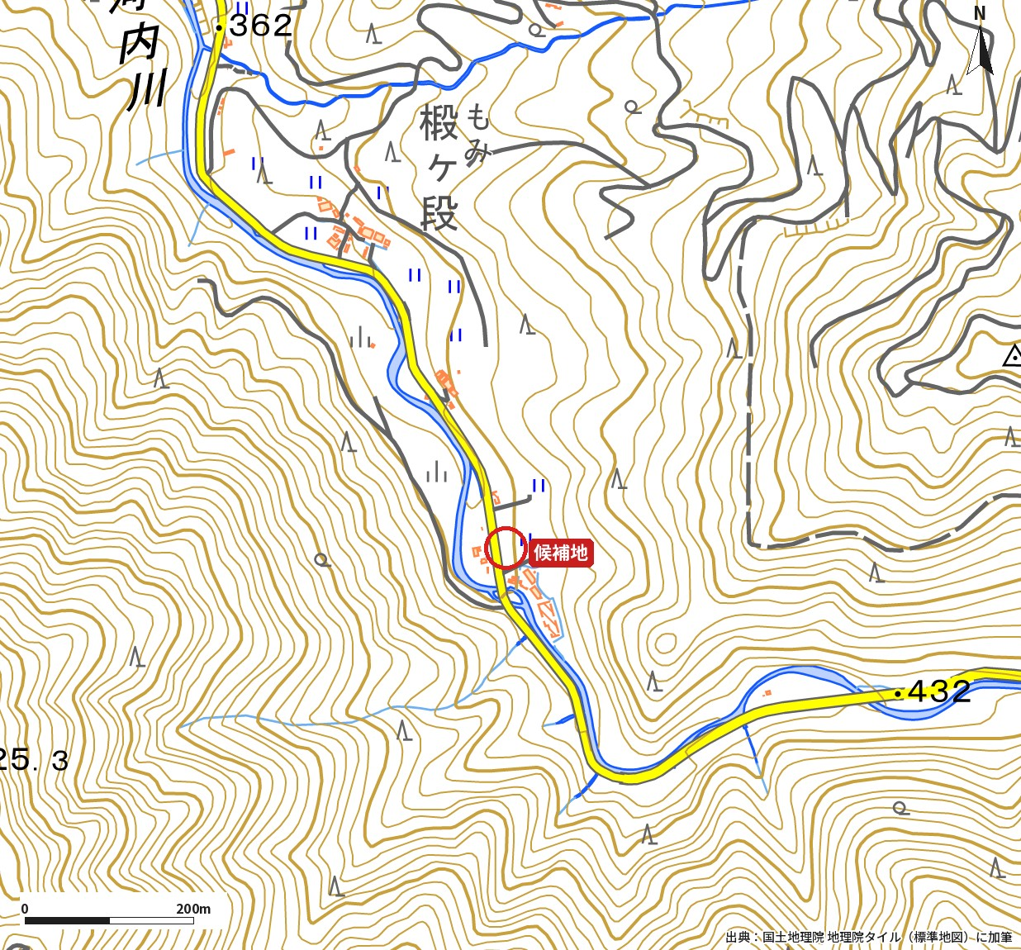
02 位置情報
第2版：坂本さん所有地を取得対象から除外
候補地の位置（国土地理院 地図）— 第1版から変更なし
確認項目 | 結果（出典）
Googleマップ | 共有URLは 35.0992884,134.6401387 を指す
住所 | 宍粟市一宮町東河内（地理院 逆ジオコーダ）
字名 | 「樅ヶ段（もみがだん）」＝図面の字名と一致
河川 | 染河内川（県道の西側を並走）
道路 | 県道（路線番号は未確認）
地形 | 谷底の緩斜面。東西を山林に挟まれた谷
留意点
・基準座標は候補地を示す地点で、土地の中心や境界ではありません。
・基準座標の付近（県道沿いの下段）は、図面上は坂本さん所有地（2369-1）にあたるとみられます。座標はGoogleマップ共有地点としてそのまま維持しています。
株式会社グリーン興産｜チップヤード候補地 土地取得・開発検討資料（第2版 2026年10月）｜協議用
4 / 26

Slide 5
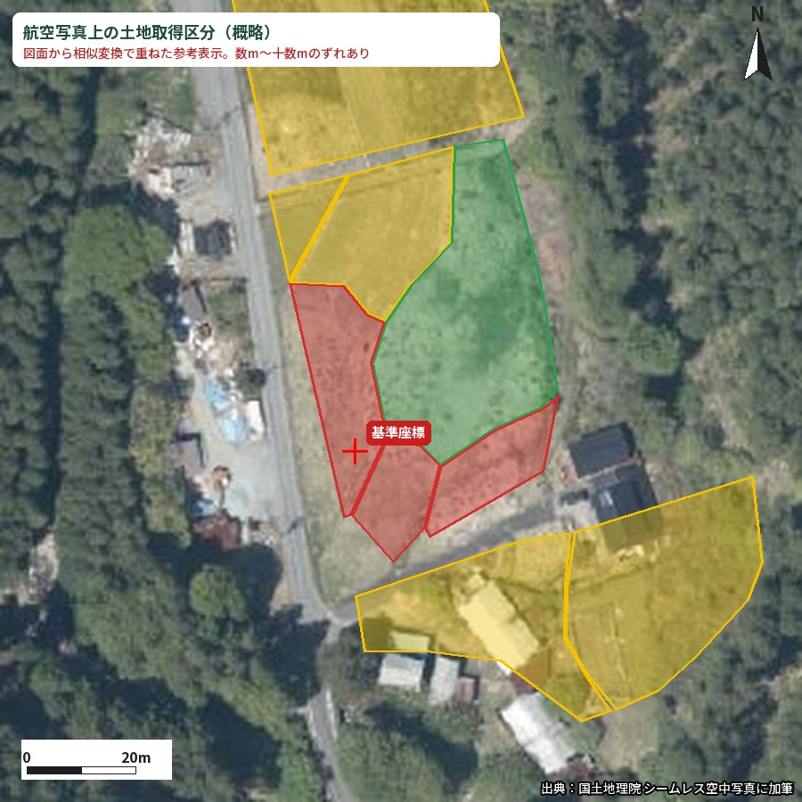
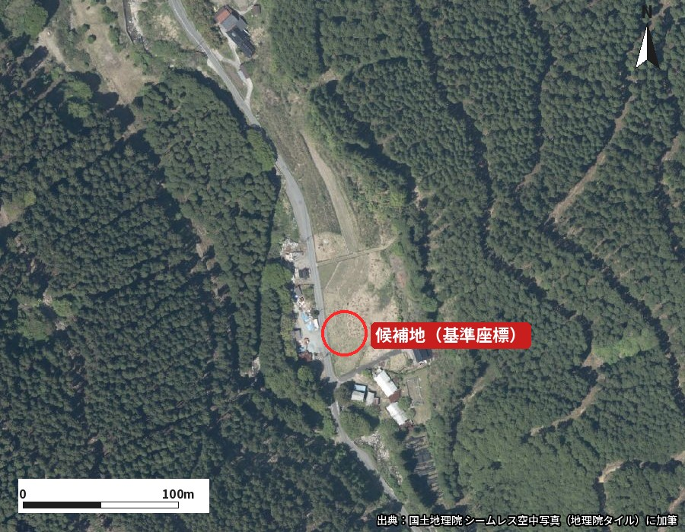
03 航空写真・周辺地図
第2版：坂本さん所有地を取得対象から除外
航空写真で見る候補地と取得区分（概略）
・右図：図面の区分を航空写真に重ねた概略（相似変換による、数m〜十数mのずれあり）。
・赤＝坂本さん所有地（対象外）は県道沿いと脇道沿いに位置し、取得検討対象（緑）はその奥（東側）。
・出典：国土地理院 シームレス空中写真に加筆。
株式会社グリーン興産｜チップヤード候補地 土地取得・開発検討資料（第2版 2026年10月）｜協議用
5 / 26

Slide 6
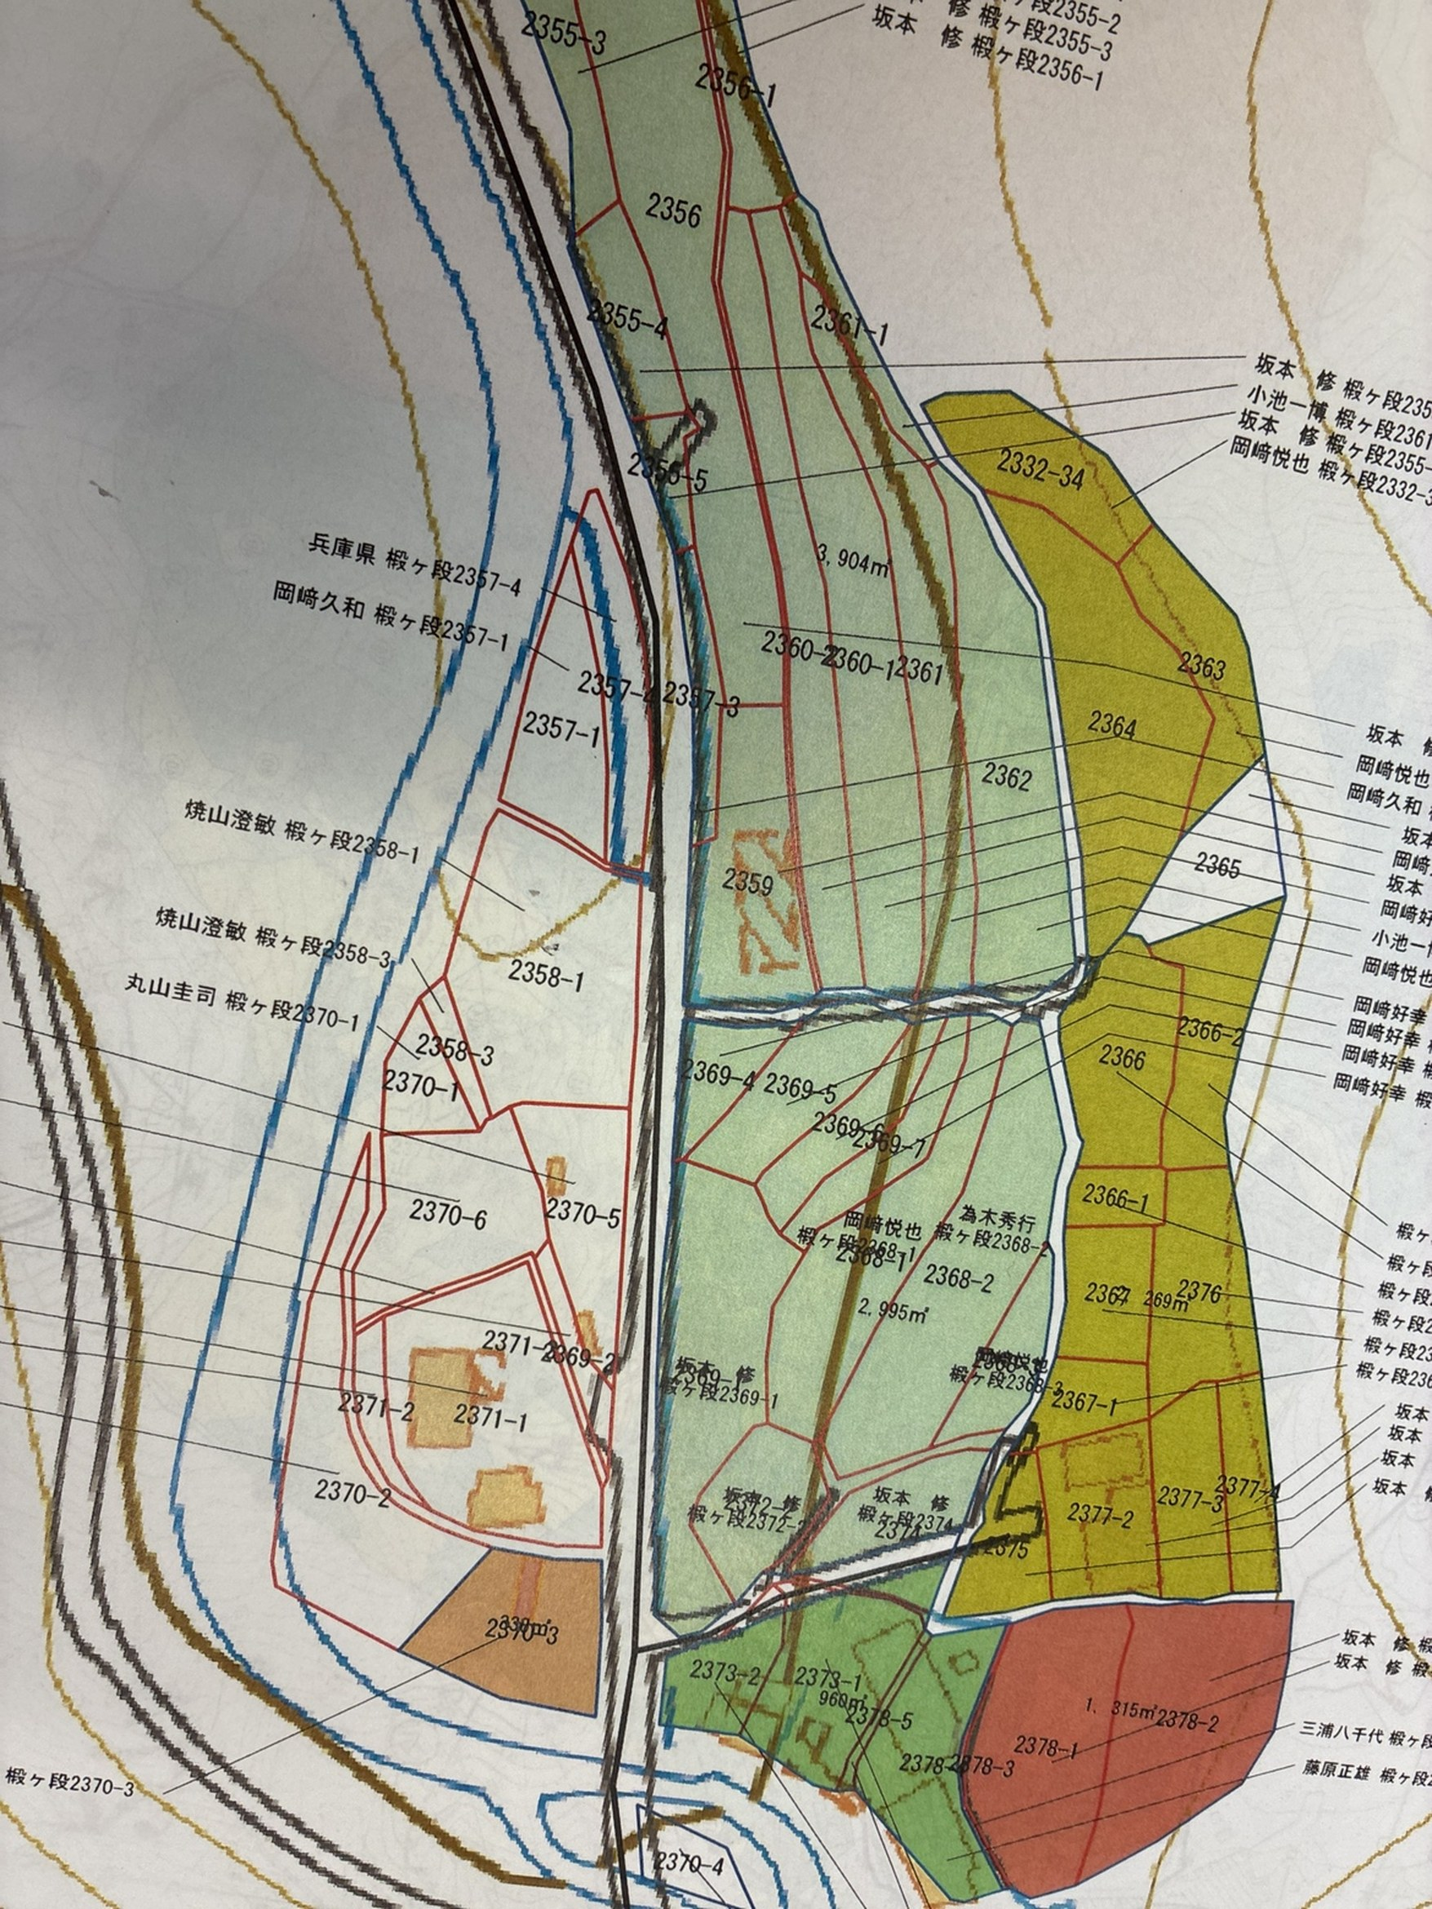
04 候補地図面
第2版：坂本さん所有地を取得対象から除外
図面の読み取りと「坂本さん所有地」の判定方法
区分 | 地番 | 判定の根拠（図面ラベル）
赤 | 2355-3 | ラベル「坂本 修 樅ヶ段2355-3」を判読
赤 | 2356-1 | ラベル「坂本 修 樅ヶ段2356-1」を判読
赤 | 2369-1 | ラベル「坂本 修 樅ヶ段2369-1」を判読（筆内に記載）
赤 | 2372-1 | ラベル「坂本 修 樅ヶ段2372-1」を判読（文字の重なりあり）
赤 | 2374 | ラベル「坂本 修 樅ヶ段2374」を判読（筆内に記載）
赤 | 2355-2 | ラベル「坂本 修 樅ヶ段2355-2」を判読。図面上の位置は特定できず
黄＋赤斜線 | 2355-4 | 「坂本 修 樅ヶ段235…」の引出線がこの筆を指す。地番末尾が原図で切れて判読不可
黄＋赤斜線 | 2355-5 | 「坂本 修 樅ヶ段2355-…」の引出線がこの筆を指す。地番末尾判読不可
黄＋赤斜線 | 2378-1, 2378-2 | 「坂本 修 樅ヶ段…」の引出線2本がこの区画を指す。地番末尾が原図で切れて判読不可
緑 | 2368-1〜3 | ラベル「岡崎悦也 2368-1」「為木秀行 2368-2」「岡崎悦也 2368-3」
判定ルール
・赤：ラベルに「坂本 修」と地番が併記され、どちらも判読できる筆のみ。
・黄＋赤斜線：「坂本」名の引出線が指すが、原図の端で地番が切れて判読できない筆 → 推測で赤にせず要確認。
・黄：所有者ラベルの引出線が交錯し、地番との対応が読めない筆（坂本さん所有地が含まれる可能性は否定できない）。
・図面上の「坂本 修」と、協議中の坂本さんが同一人物か、共有者がいないかも登記で確認が必要。
株式会社グリーン興産｜チップヤード候補地 土地取得・開発検討資料（第2版 2026年10月）｜協議用
6 / 26

Slide 7
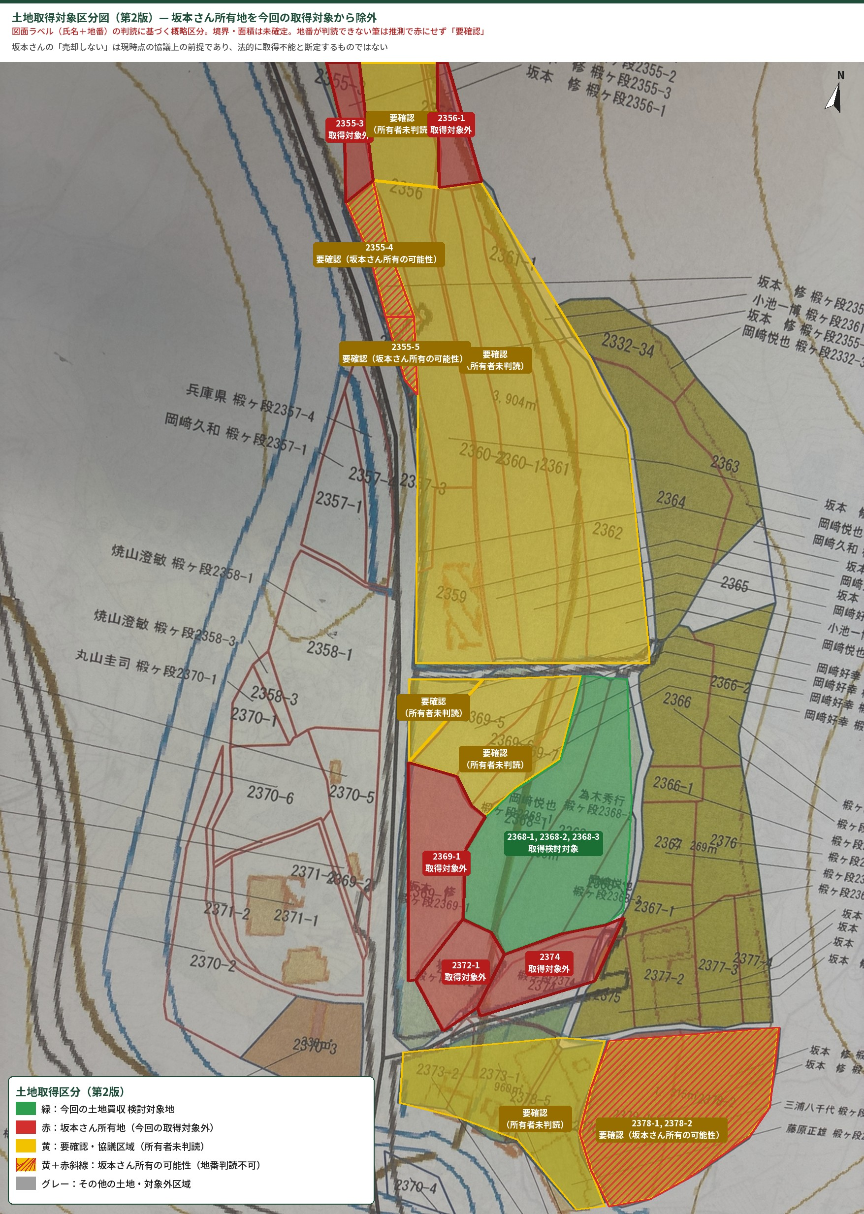
05 土地取得対象図
第2版：坂本さん所有地を取得対象から除外
土地取得対象区分図（第2版）
色 | 意味と該当範囲
緑 | 今回の土地買収 検討対象地：2368-1, 2368-2, 2368-3
赤 | 坂本さん所有地（今回の取得対象外）：2355-3, 2356-1, 2369-1, 2372-1, 2374
黄 | 今後の確認・協議が必要な区域：北段（2356, 2357-3, 2359, 2360-1/2, 2361, 2361-1, 2362 ほか）、2369-4〜7、脇道南側（2373-1/2, 2378, 2378-3/5）
黄＋斜線 | 坂本さん所有の可能性（地番判読不可）：2355-4, 2355-5, 2378-1, 2378-2
グレー | その他・対象外：県道西側、東側斜面（土砂災害警戒区域の表示）、2365 ほか
この図の読み方
・会議では「緑だけを買う」のではなく、緑＋黄のうち坂本さん名義でない筆が取得検討の範囲になります。黄の所有者が分かるまで、取得範囲は確定しません。
・坂本さん所有地（赤）は、県道と取得検討対象の間に位置します。このため、出入口・排水・境界の扱いに影響します。
・区分線は図面からの手書きトレースによる概略です。境界・面積は未確定で、登記・測量で確定します。
株式会社グリーン興産｜チップヤード候補地 土地取得・開発検討資料（第2版 2026年10月）｜協議用
7 / 26

Slide 8
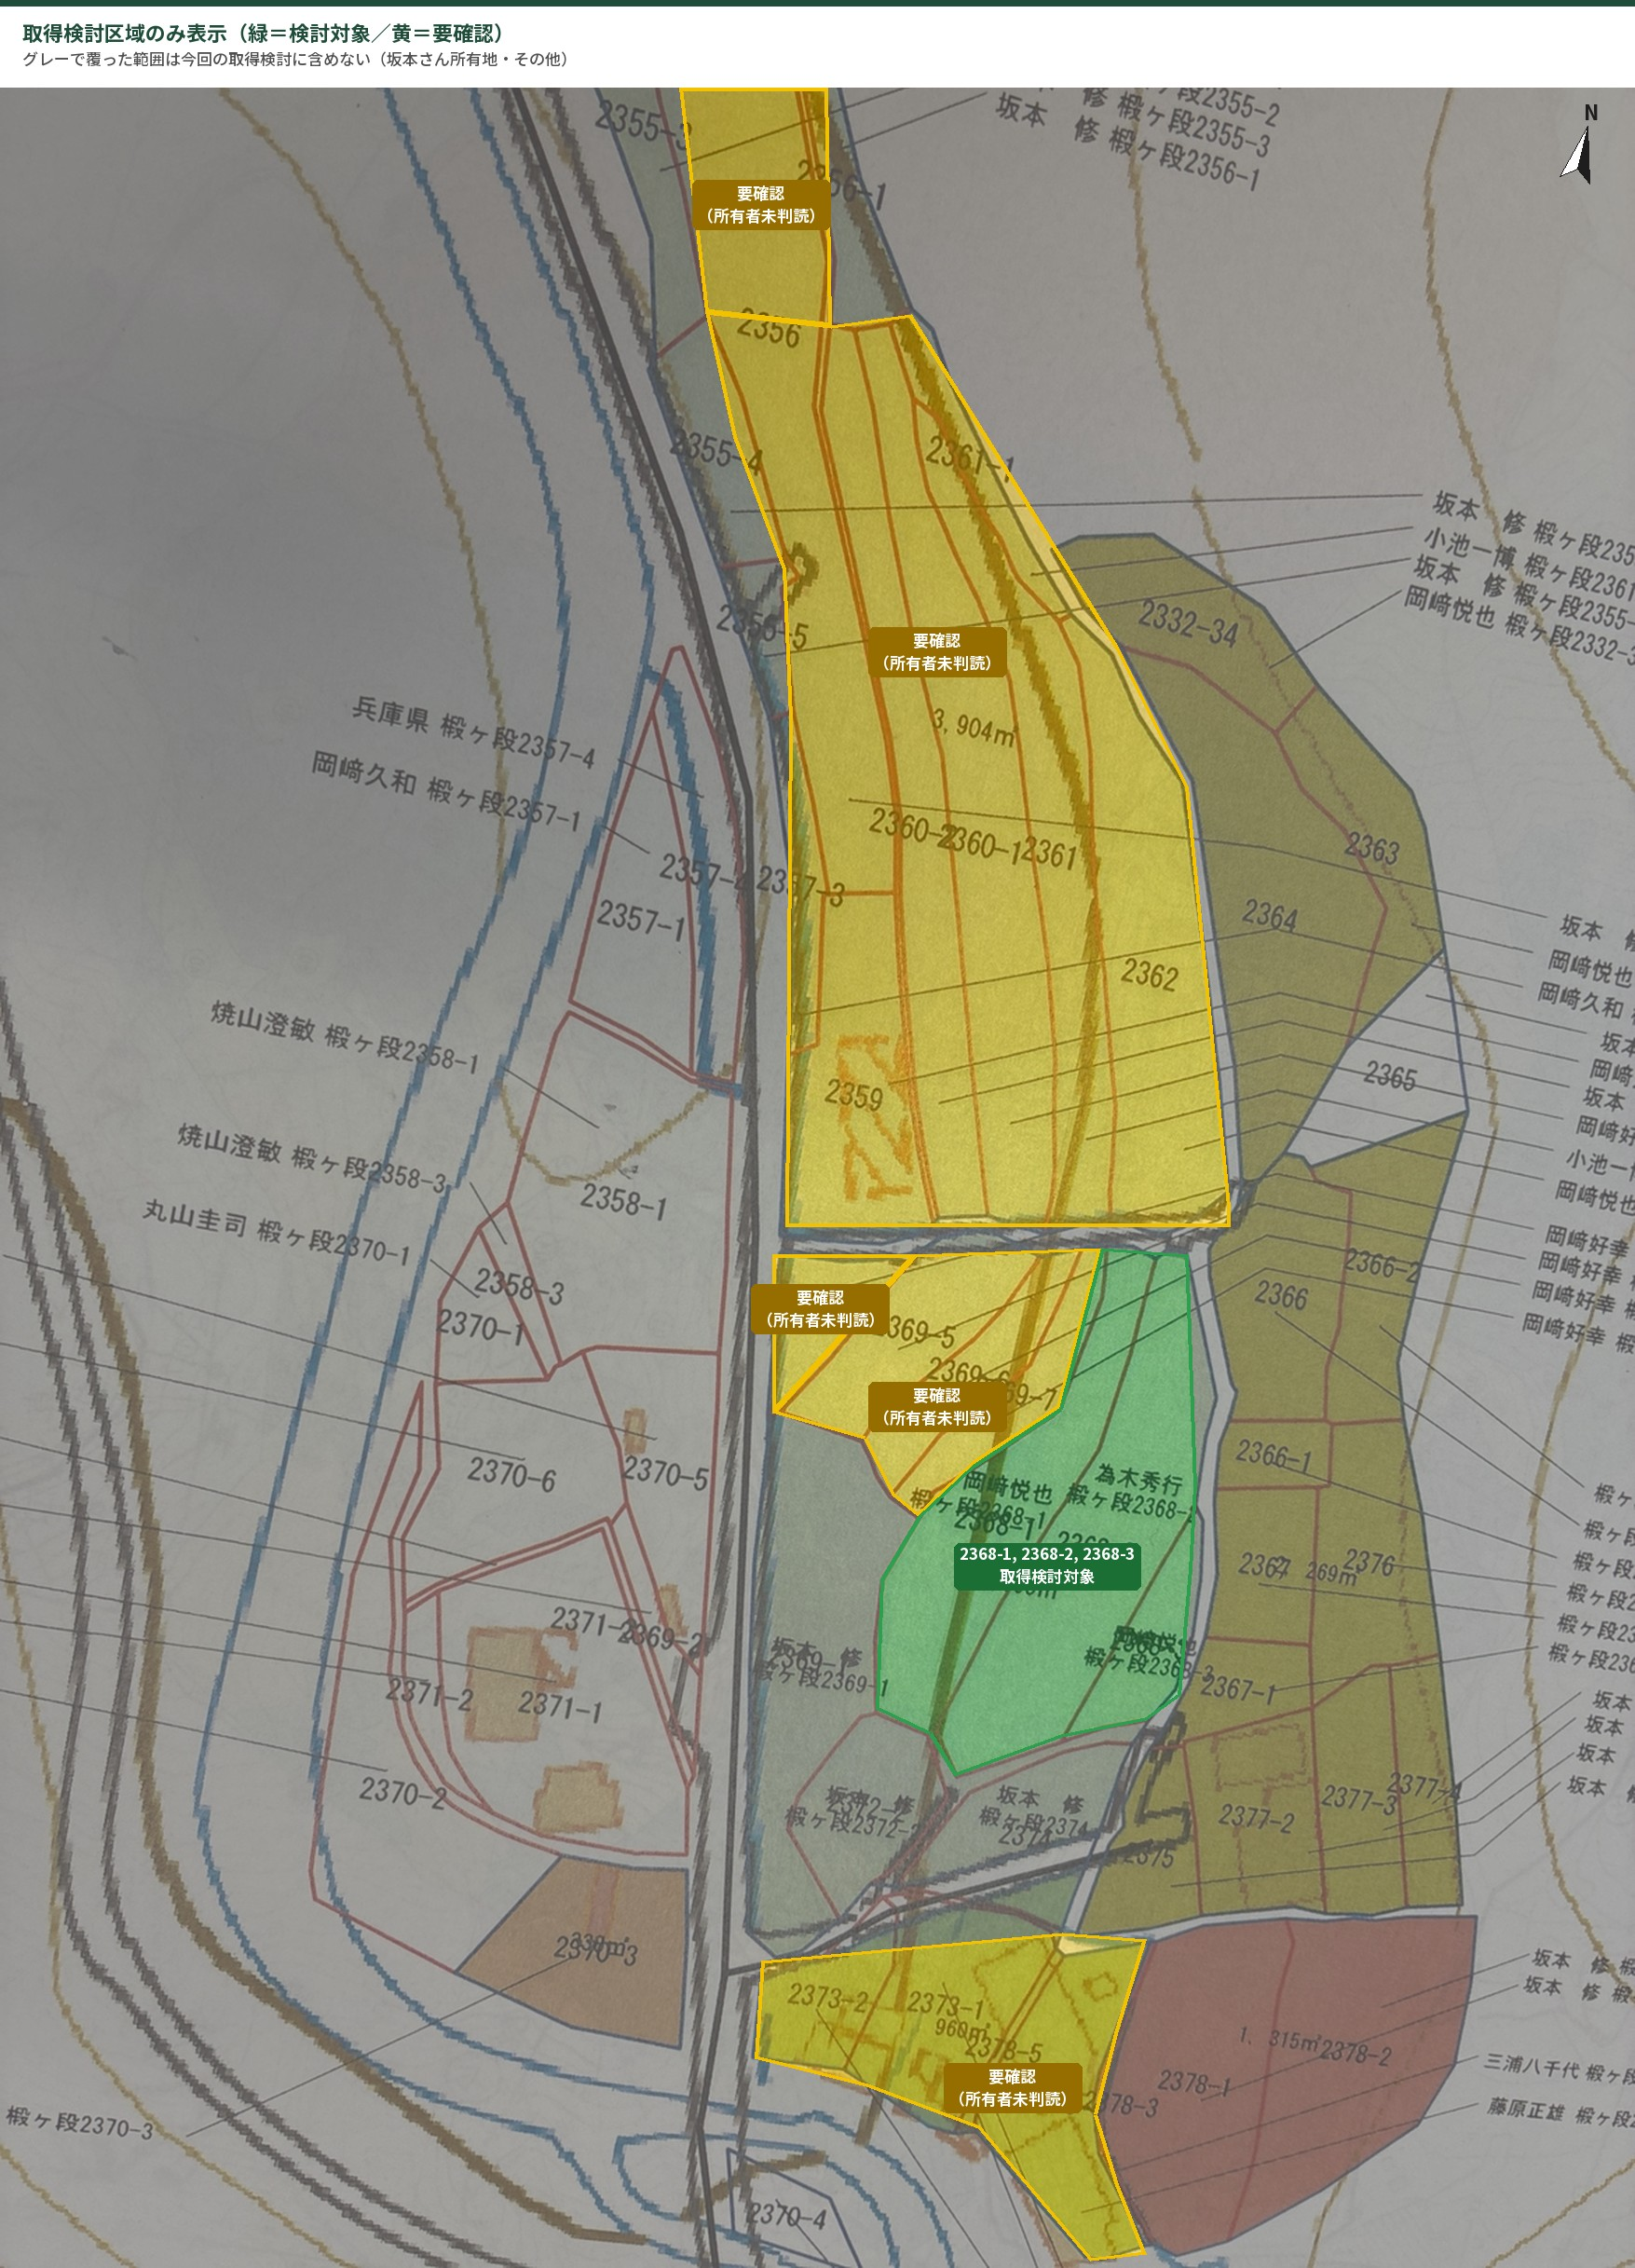
05 土地取得対象図
第2版：坂本さん所有地を取得対象から除外
取得検討区域だけを表示（緑＋黄）
取得検討区域の特徴（図上概略）
・北段（黄）：県道沿いの間口があり、東西幅は約45m前後（図上概略・縮尺は航空写真照合による推定）。北端と県道沿い西側の一部は坂本さん所有地またはその可能性。
・中段東側（緑2368）：東西幅は約33m前後。県道に直接接していない（図面読取）。
・2369-4（黄）：中段で県道に接する唯一の非坂本名義候補。間口は約15〜17m（図上概略）。
・北段と中段の間には水路（流水あり・写真10）。
ここから言えること
1. 取得検討対象（緑）だけではチップヤードは成立しにくい（接道なし・旋回困難の可能性）。
2. 計画の成否は黄色区域の所有者で決まる。最優先は北段と2369-4〜7の登記確認。
3. 寸法は図面写真からの概略で、誤差は±10%以上の可能性。設計には現況測量が必要。
株式会社グリーン興産｜チップヤード候補地 土地取得・開発検討資料（第2版 2026年10月）｜協議用
8 / 26

Slide 9
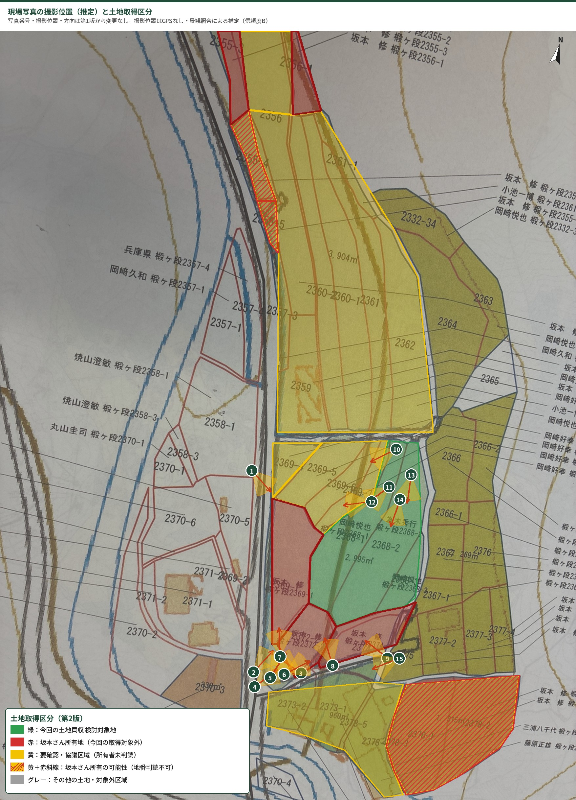
06 現場写真の撮影位置
第2版：坂本さん所有地を取得対象から除外
撮影位置と取得区分（写真番号・位置・方向は第1版を維持）
No | タイトル | 写っている主な土地（取得区分）
1 | 県道（北側）から棚田と敷地奥を望む | 2369-4〜7（要確認）が中心。右手前に2369-1（坂本さん所有地・対象外）
2 | 県道沿い南西角（標識付近）から敷地を | 手前の下段田面は主に2372-1・2369-1（坂本さん所有地・対象外）。奥の段々に2374（対象外）
3 | 脇道から県道・対面ヤード方向を見る | 右の田面は2372-1（坂本さん所有地・対象外）
4 | 県道×脇道の交差部から敷地全景 | 手前〜中央は2372-1・2369-1、右の石積みは2374（いずれも坂本さん所有地・対象外）
5 | 脇道沿い：石積み段差と投棄物 | 2372-1・2374（坂本さん所有地・対象外）
6 | 石積みの段差（約1.5〜2m程度に見 | 石積みの上段は2374（坂本さん所有地・対象外）。奥に東側住宅
7 | 下段田面を北向きに見る | 手前は2369-1・2372-1（坂本さん所有地・対象外）。奥に2369-4〜7（要確認）
8 | 脇道から北向きに敷地全景 | 手前は2374・2372-1（対象外）。右奥の段々に2368（取得検討対象）を含む
9 | 脇道東端から北西に敷地全景 | 手前は2374（対象外）、中景の段々は2368-2・2368-3（取得検討対象）
10 | 水路沿いに西（県道方向）を見る | 水路沿い。左は北段（要確認）、右は2369-5〜7（要確認）
11 | 上段から南西を俯瞰 | 足元は2368-1付近（取得検討対象）。奥の県道沿いは2369-1（対象外）
12 | 上段から西（県道・対面ヤード）を俯瞰 | 足元は2368-1〜2369-7付近。県道沿いの下段は2369-1（対象外）
13 | 上段（東端）から南向き：住宅・重機方 | 2368-2・2368-3（取得検討対象）から南を見る。奥の住宅手前は2374（対象外）
14 | 上段から南向き：住宅・倉庫・県道 | 2368（取得検討対象）から南を見る。中景の段は2374（対象外）
15 | 脇道東端から南西：脇道南側区画（重機 | 脇道南側の2373・2378区画（要確認。2378-1/2は坂本さん所有の可能性）
株式会社グリーン興産｜チップヤード候補地 土地取得・開発検討資料（第2版 2026年10月）｜協議用
9 / 26

Slide 10
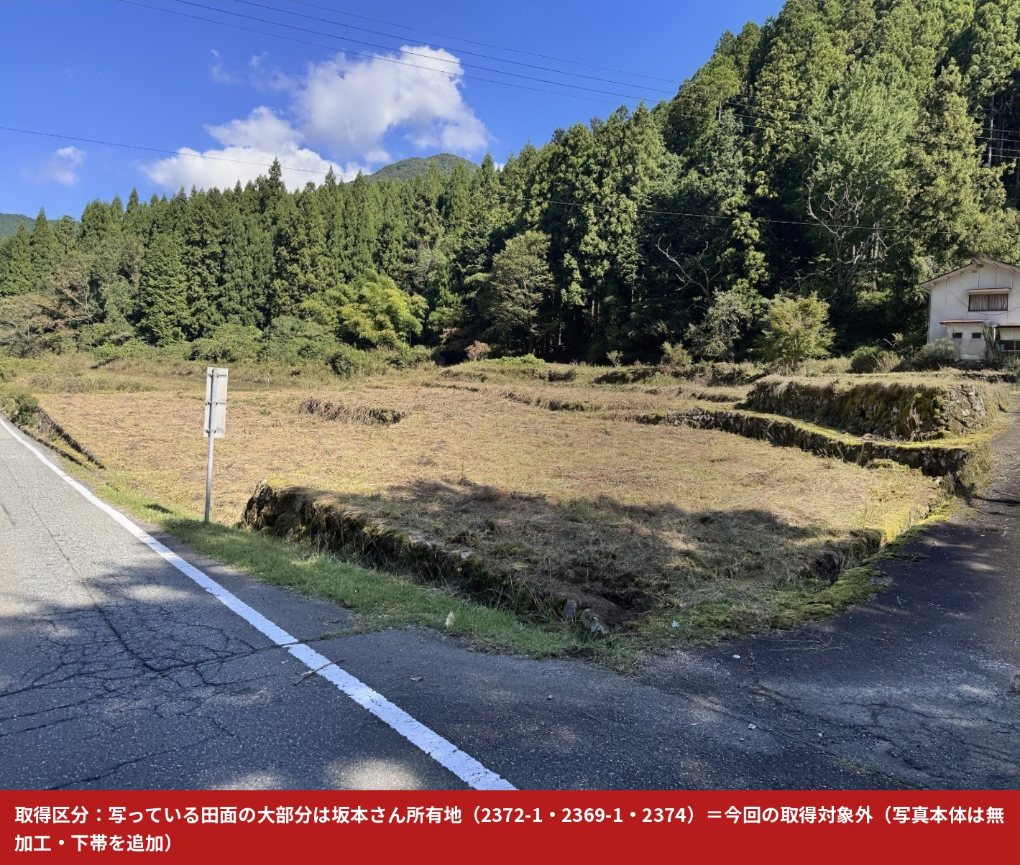
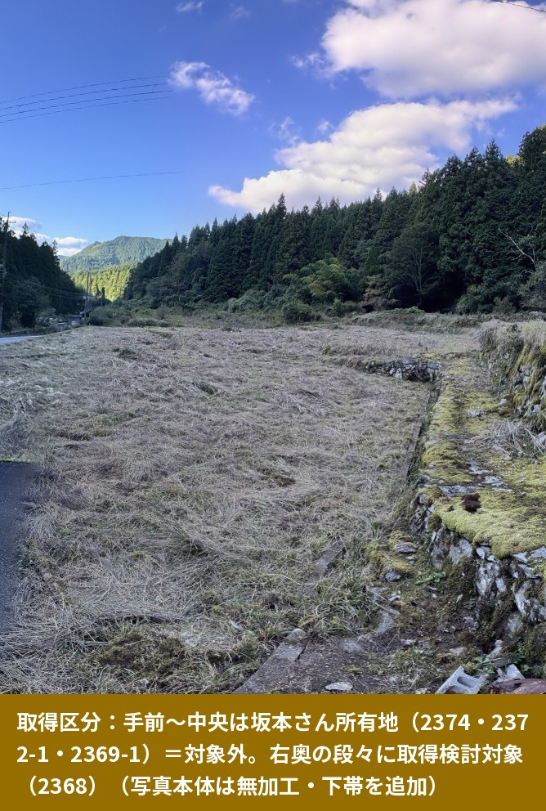
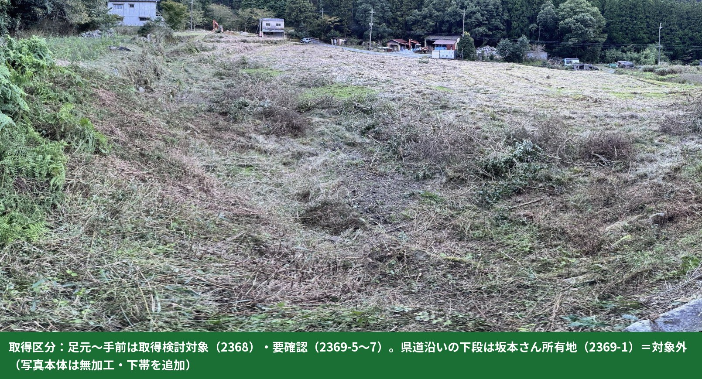
07 現場全景パノラマ
第2版：坂本さん所有地を取得対象から除外
現場全景と取得範囲（写真本体は無加工・下帯で区分を表示）
ポイント
・パノラマ1・2に写る平坦な田面の大部分は坂本さん所有地（対象外）です。周辺状況の把握のため掲載を継続しています。
・パノラマ3は取得検討対象（2368）付近から県道方向を見た景観です。
・合成は自動処理のため継ぎ目に歪みがあり得ます。
株式会社グリーン興産｜チップヤード候補地 土地取得・開発検討資料（第2版 2026年10月）｜協議用
10 / 26

Slide 11
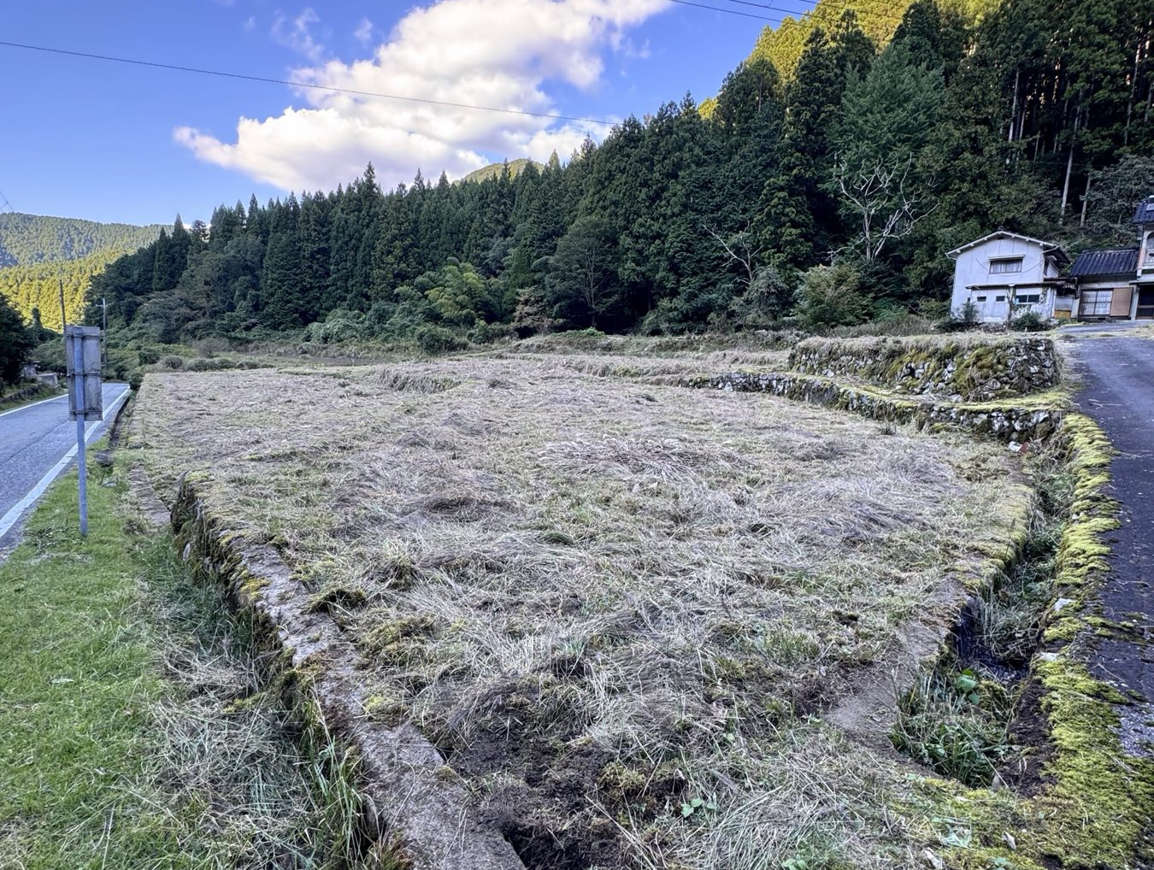
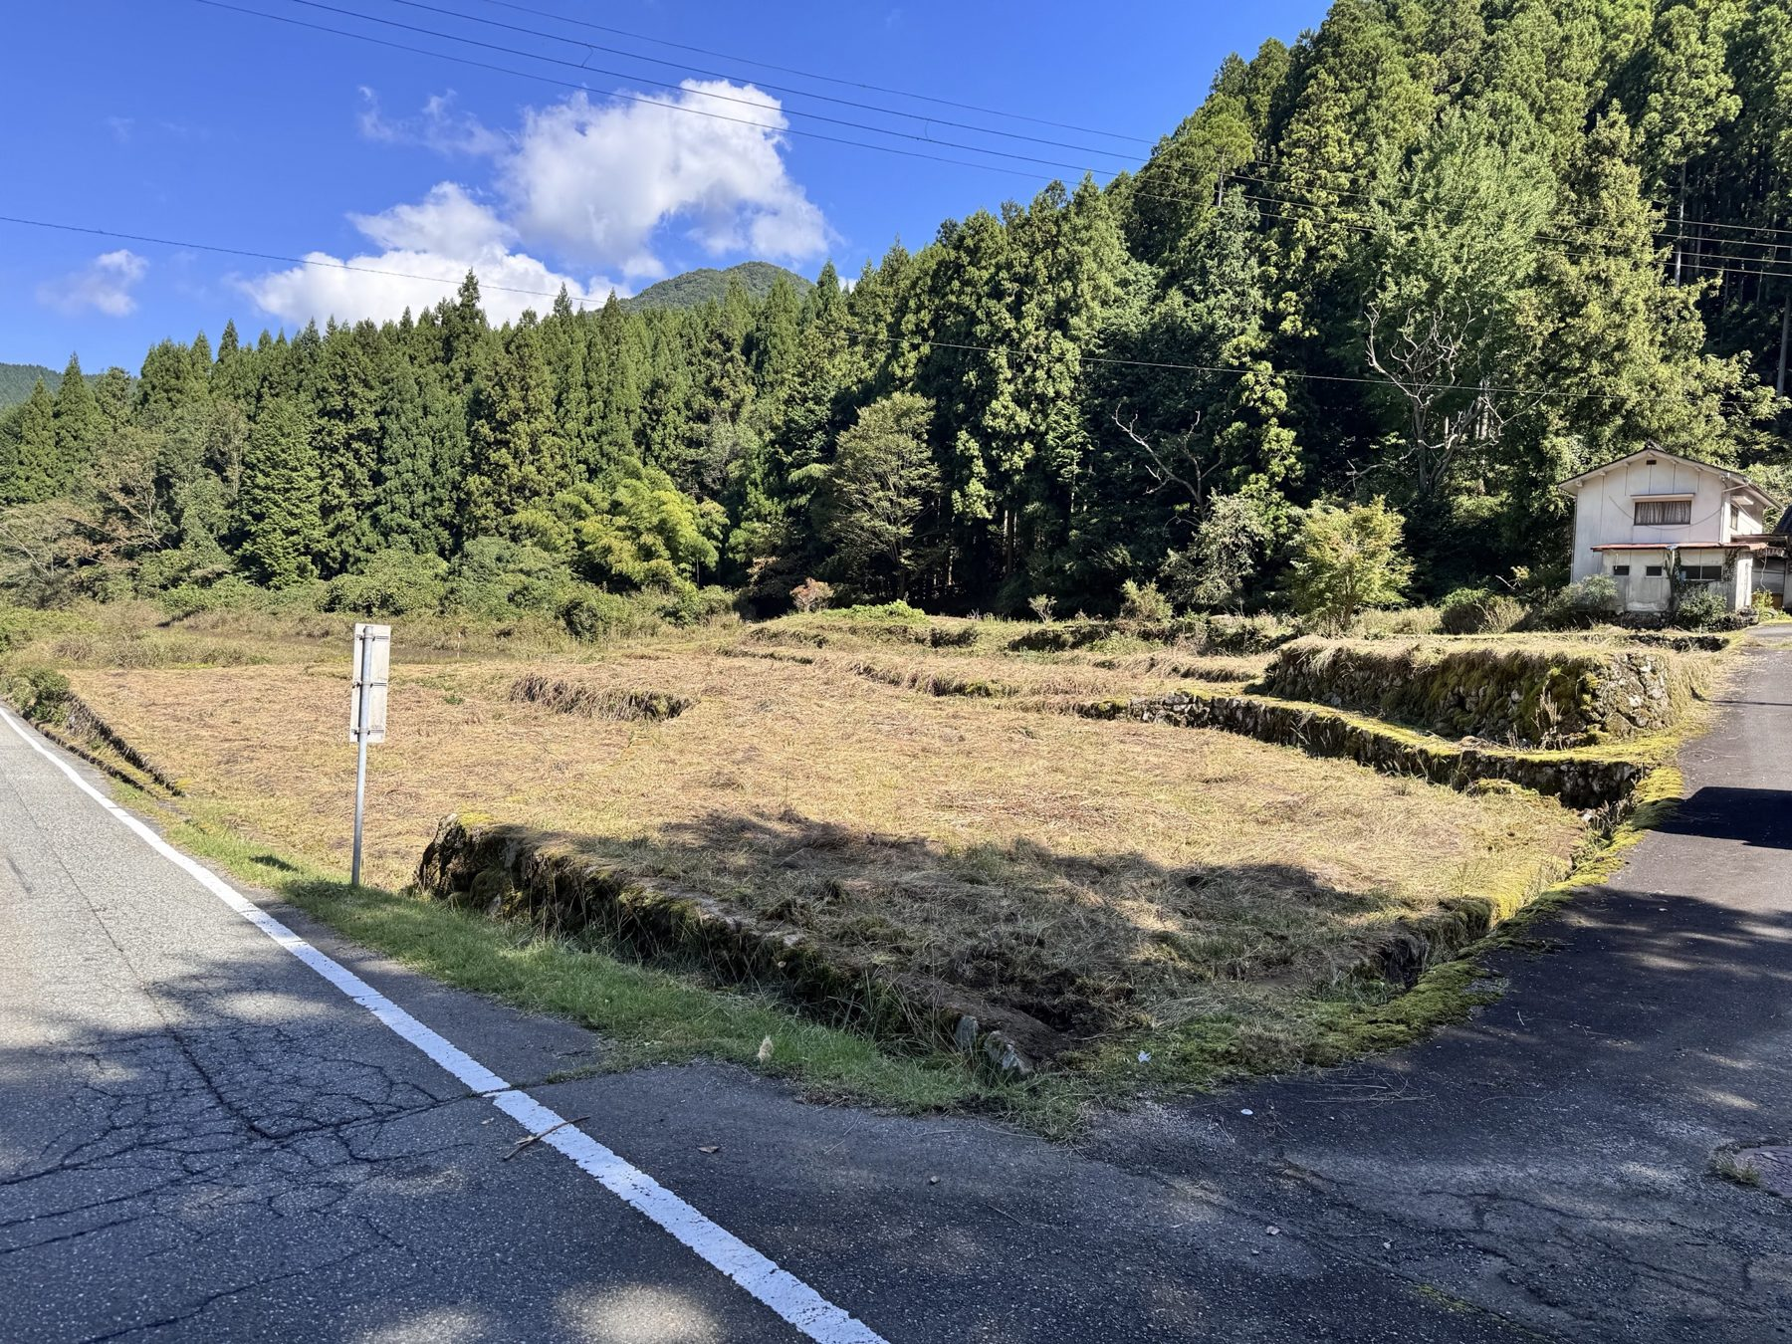
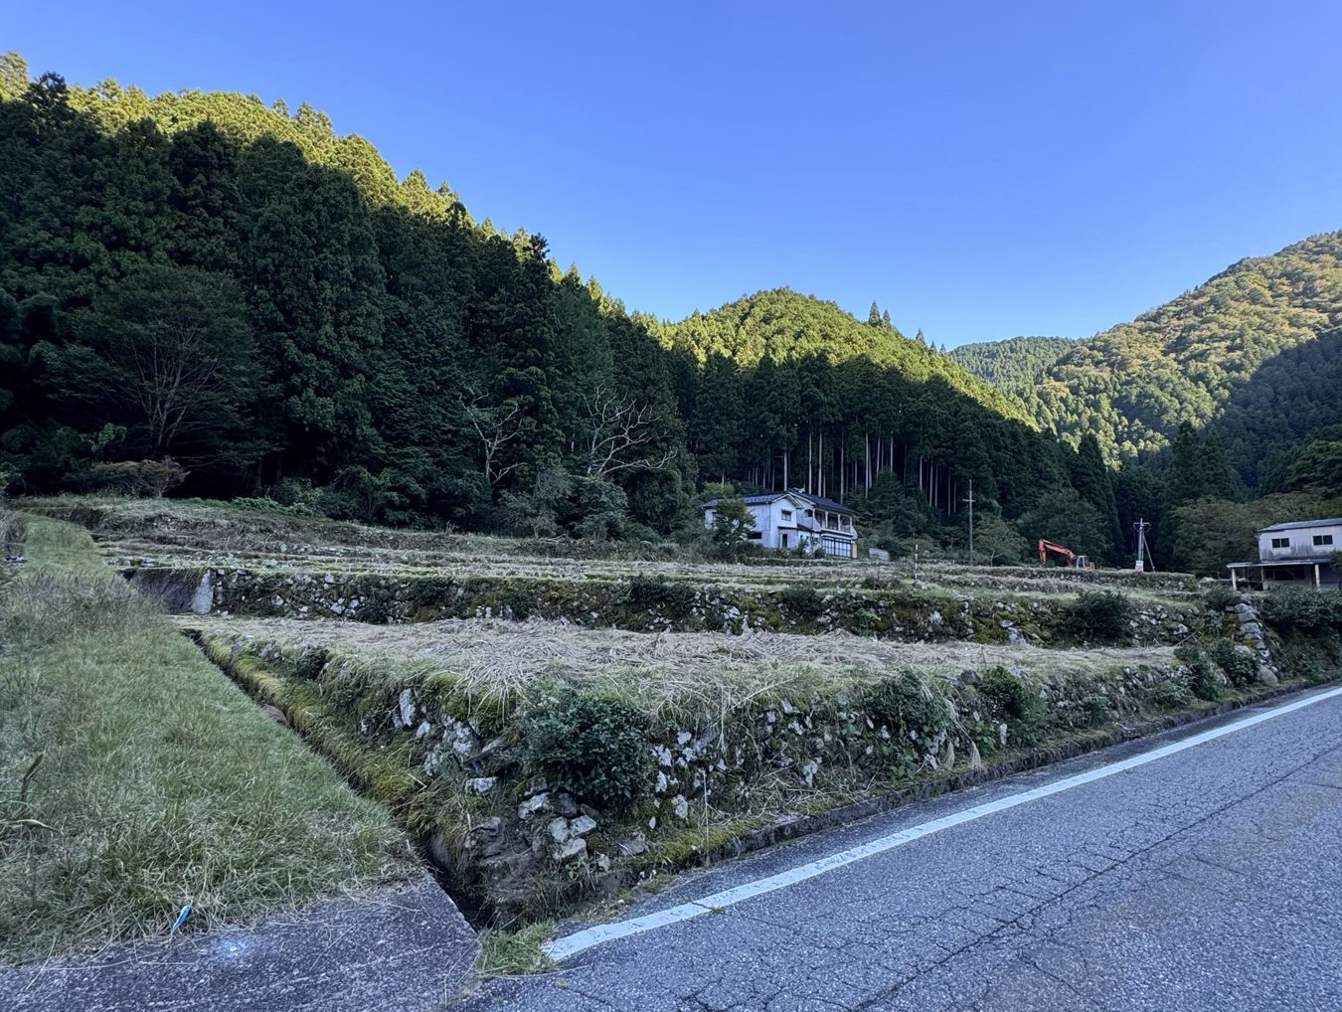
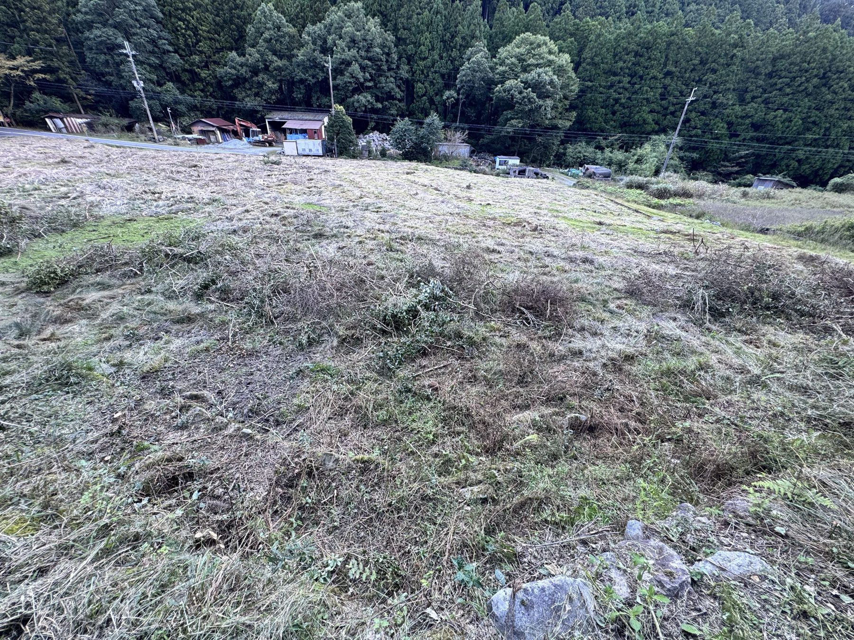
08 敷地への進入道路
第2版：坂本さん所有地を取得対象から除外
大型トラックの進入経路（変更後）
2
4
1
12
対象外（坂本さん所有地）
対象外（坂本さん所有地）
要確認
取得検討対象
写真2 県道沿い南西角（標識付近）から敷地を見る（方向 約30°・推定）
写真4 県道×脇道の交差部から敷地全景（方向 約40°・推定）
写真1 県道（北側）から棚田と敷地奥を望む（方向 約125°・推定）
写真12 上段から西（県道・対面ヤード）を俯瞰（方向 約250°・推定）
進入経路の候補 | 内容（図面読取・写真） | 課題・確認事項
第1版：交差部付近（写真2・4） | 坂本さん所有地（2372-1・2369-1） | 使用しない（今回の取得対象外）
新1・2案：北段の県道沿い | 県道沿いに間口あり（2357-3・2359付近）。写真1の北側 | 北段の所有者確認、県道乗入れ（道路法24条）、上空電線、2359の既存工作物表示
新3案：2369-4（県道沿い） | 間口 約15〜17m（図上概略）。坂本さん所有地2369-1の北隣 | 所有者確認。取得できない場合は県道への進入路がない
脇道（南側） | 生活道路で幅員が狭いとみられる。2374（坂本さん所有地）に接する | 大型車は不適の可能性。取得検討対象から脇道へは東側の白地（里道か）のみ
坂本さん所有地の通行 | 売却しない意向（現時点） | 通行承諾・借地の可能性は未確認（相談するかは社内判断）
株式会社グリーン興産｜チップヤード候補地 土地取得・開発検討資料（第2版 2026年10月）｜協議用
11 / 26

Slide 12
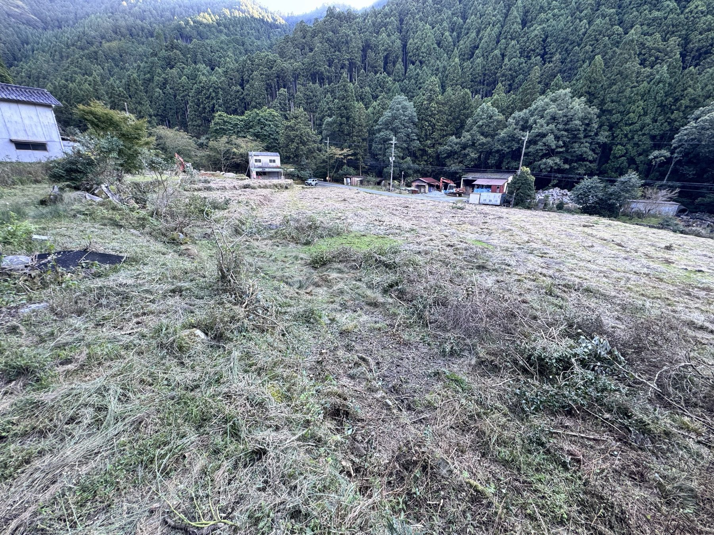
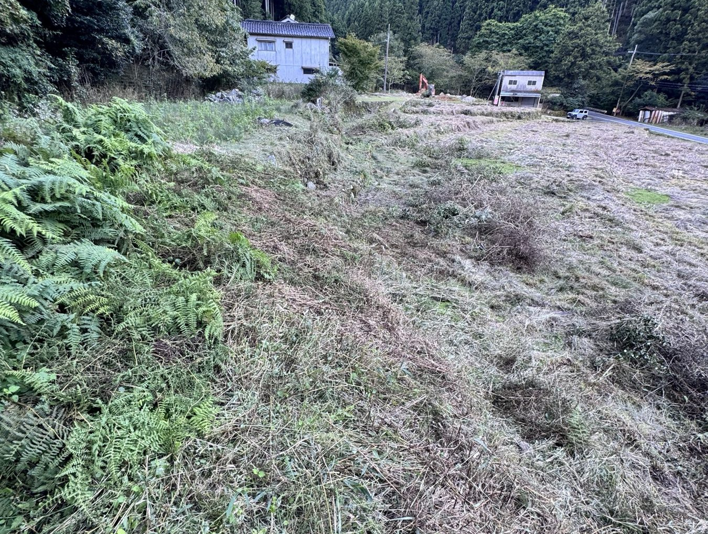
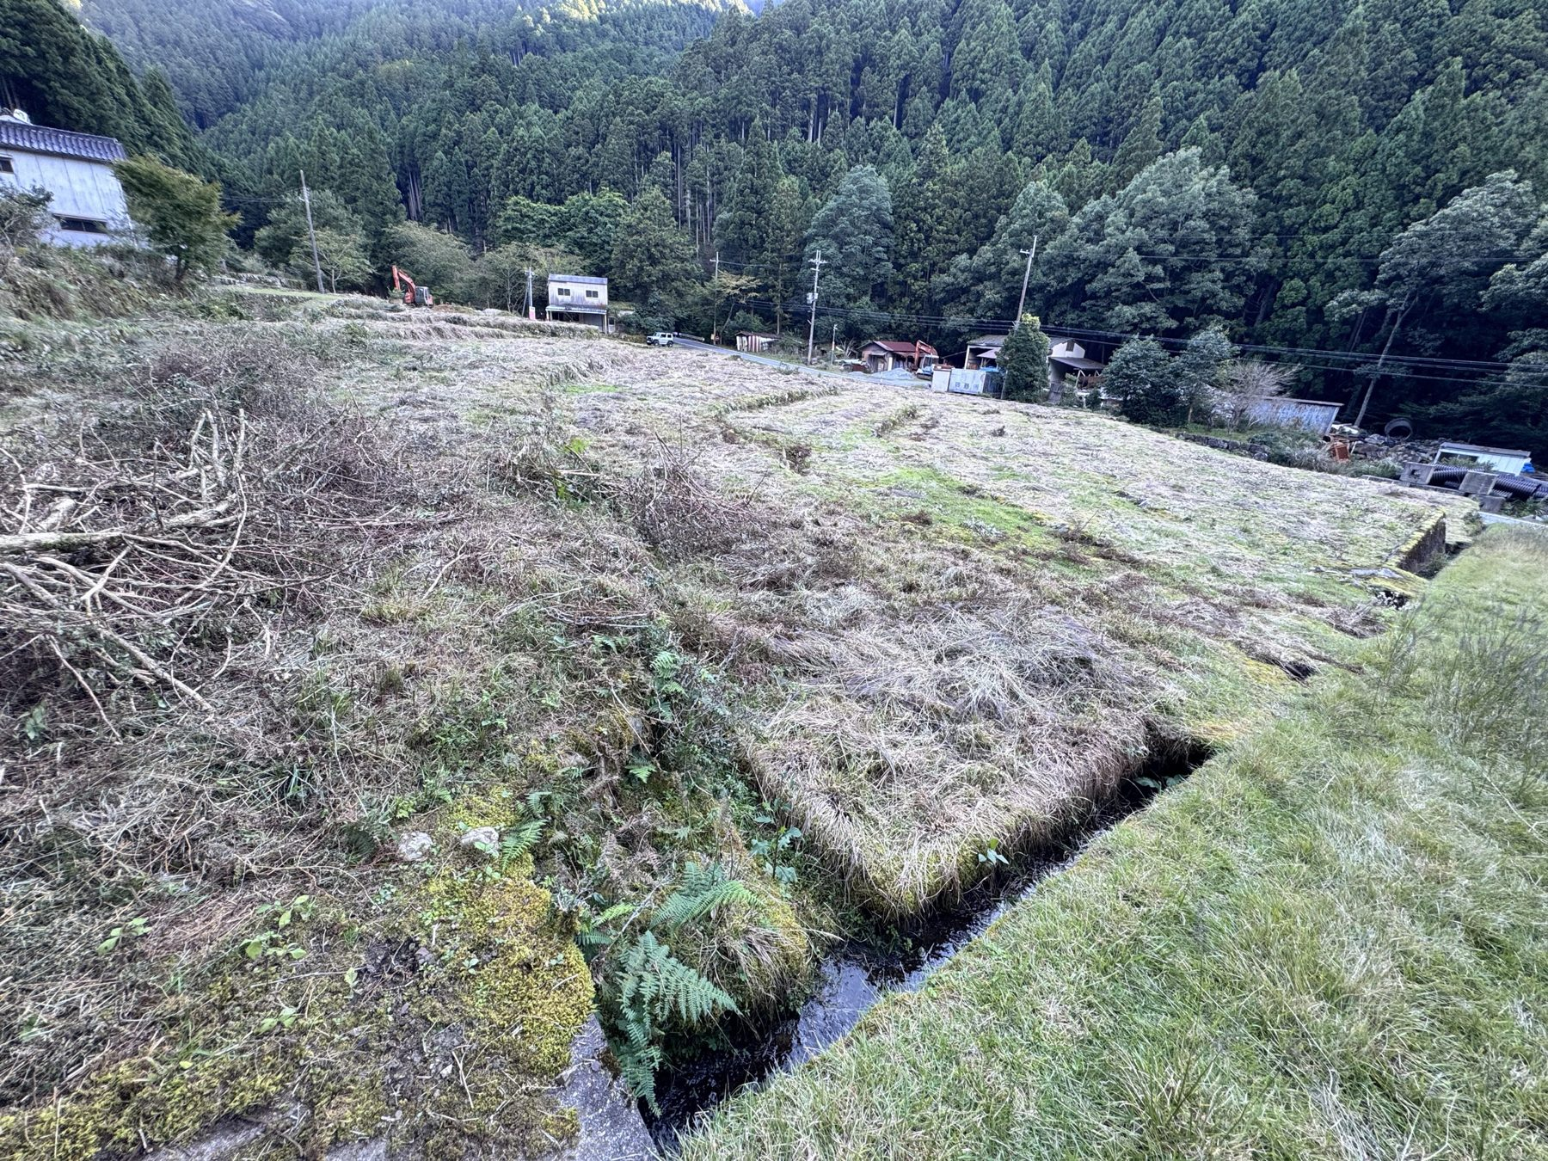
09 敷地内部の状況
第2版：坂本さん所有地を取得対象から除外
取得検討区域の現況（中段東側・水路沿い）
11
13
14
10
取得検討対象
取得検討対象
取得検討対象
要確認
写真11 上段から南西を俯瞰（方向 約220°・推定）
写真13 上段（東端）から南向き：住宅・重機方向（方向 約175°・推定）
写真14 上段から南向き：住宅・倉庫・県道（方向 約185°・推定）
写真10 水路沿いに西（県道方向）を見る（方向 約230°・推定）
現況（写真から確認できる事実）
造成で検討すべきこと（変更後）
・取得検討対象（2368）付近は棚田の上段で、刈払い後の枝・切株・転石が残る（写真11〜14）。
・南側の段（2374）と西側の下段（2369-1）は坂本さん所有地で、取得検討対象より低い。
・北側の水路には流水あり（写真10）。北段との間を区切る。
・標高（地理院）：中段東側 約400〜401m、下段 約398m、脇道東端 約403m（概略）。
・坂本さん所有地との境界に段差（石積み）が残る → 境界部の擁壁・法面を自社地内で処理する必要。
・平坦な下段が使えないため、上段の切盛土で平場をつくる量が増える可能性。
・新2案は水路の横断（暗渠・橋）が必要。
・排水は坂本さん所有地へ流せない前提で、自社地内に沈砂池と放流ルートを確保。
株式会社グリーン興産｜チップヤード候補地 土地取得・開発検討資料（第2版 2026年10月）｜協議用
12 / 26

Slide 13
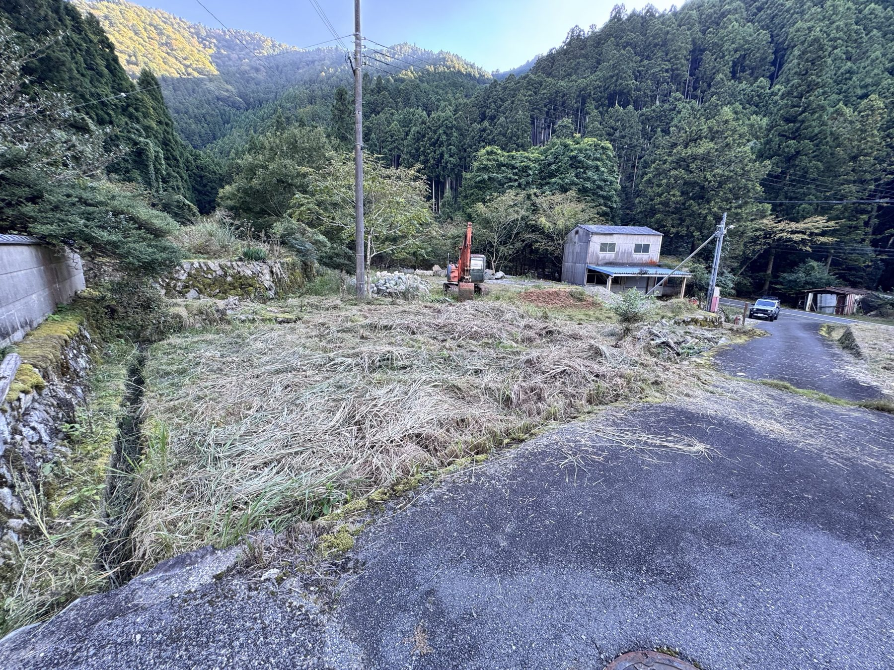
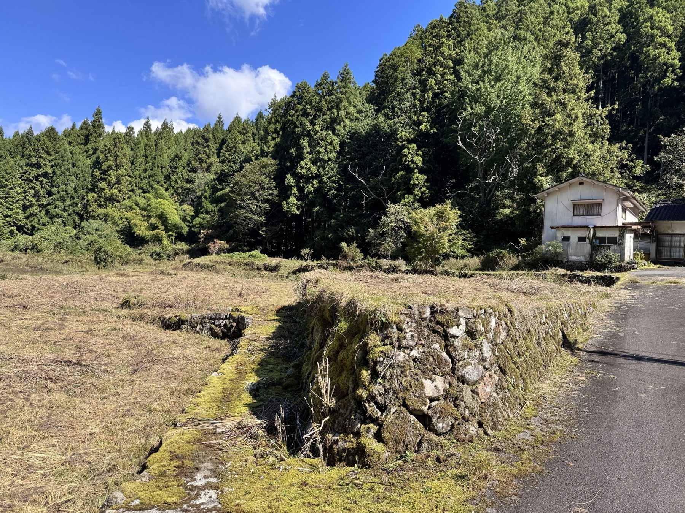
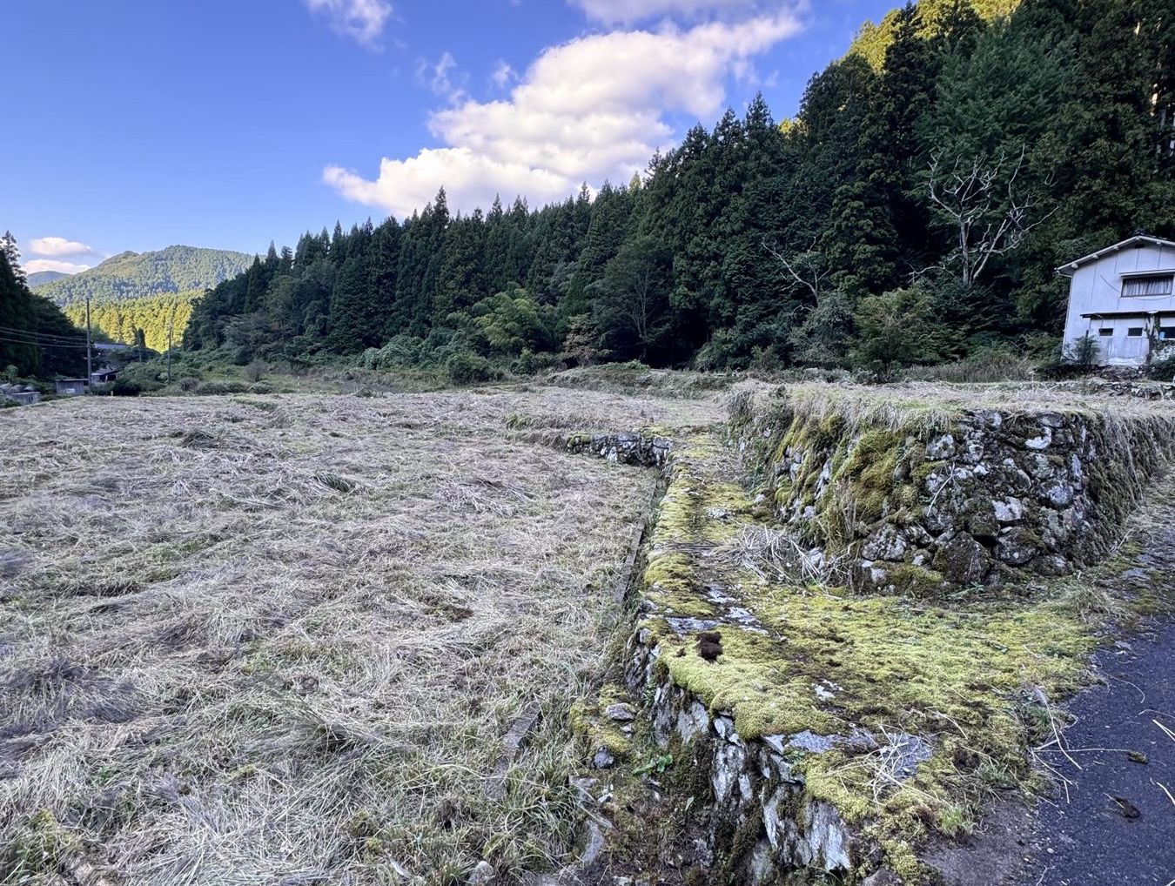
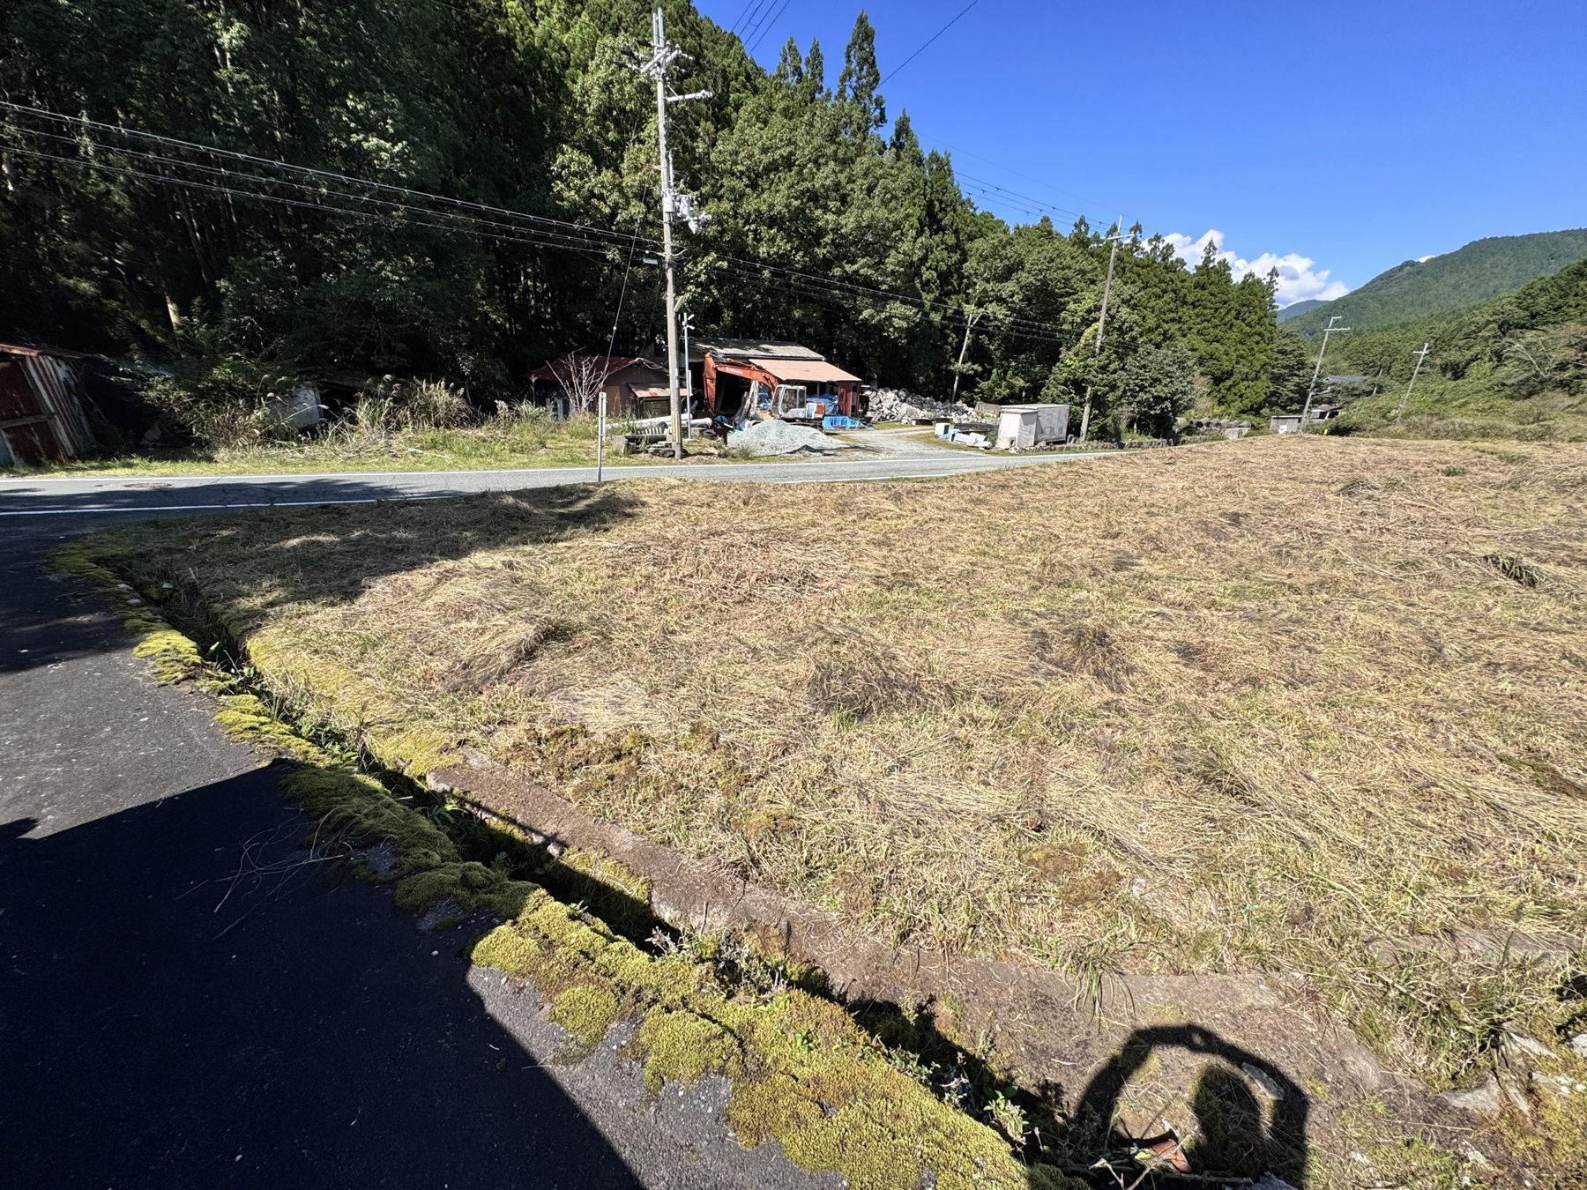
10 周辺建物・周辺環境
第2版：坂本さん所有地を取得対象から除外
隣接地・周辺環境との関係
15
6
5
3
要確認
対象外（坂本さん所有地）
対象外（坂本さん所有地）
対象外（坂本さん所有地）
写真15 脇道東端から南西：脇道南側区画（重機・石材）（方向 約235°・推定）
写真6 石積みの段差（約1.5〜2m程度に見える）と東側住宅（方向 約50°・推定）
写真5 脇道沿い：石積み段差と投棄物（方向 約20°・推定）
写真3 脇道から県道・対面ヤード方向を見る（方向 約290°・推定）
対象 | 現況 | 協議・対策の論点（変更後）
坂本さん所有地（隣接） | 県道沿い・脇道沿いの田面。投棄物あり（写真5） | 境界立会い、粉じん・騒音・排水の配慮、今後の関係（賃貸・通行承諾の可能性を含む）
東側住宅（約40m） | 脇道沿いの住宅（写真6） | 新1・2案は破砕機を北段へ移し約100m（図上概略）。新3案は約50mで対策が重い
脇道南側区画 | 重機・石材・倉庫（写真15）。2378-1/2は坂本さん所有の可能性 | 第1版で事務所候補としたが要確認区域。取得前提にしない
対面の資材ヤード | 重機・砕石・倉庫（写真3） | 所有者・業種。協業や一時保管の可能性
東側斜面 | 土砂災害警戒区域の表示（参考） | 施設を置かない。グレー（対象外）
株式会社グリーン興産｜チップヤード候補地 土地取得・開発検討資料（第2版 2026年10月）｜協議用
13 / 26

Slide 14
11 土地除外による影響分析
第2版：坂本さん所有地を取得対象から除外
坂本さん所有地を取得しない場合の影響
評価 A：大きな影響なし／B：計画変更により対応可能／C：追加調査または協議が必要
項目 | 評価 | 影響の内容 | 必要な確認
利用可能な土地面積 | C | 図面記載の「2,995㎡」（中段）は坂本さん所有地を含む区画群の数値とみられ、除外後の面積は不明。中段の県道沿い（2369-1）・交差部（2372-1）・脇道沿い（2374）が除外。北段も北端（2355-3・2356-1）が除外。 | 登記事項証明書・地積測量図、現況測量
敷地全体の形状 | C | 中段は東側の不整形な区画（2368）に縮小。北段とは水路で分断。 | 測量後に配置を再検討
道路への接続 | C | 取得検討対象（2368）は図面上、県道に直接接していない。県道に接するのは北段（所有者未確認）と2369-4（所有者未確認）。第1版で想定した交差部付近の出入口は坂本さん所有地。 | 2369-4・北段の所有者確認、県道乗入れの事前協議
大型トラックの進入 | C | 進入は北段（新1・2案）か2369-4（新3案）経由に変更。脇道は生活道路で大型車に不適の可能性。 | 県道幅員・乗入れ位置の現地確認、道路管理者協議
大型車両の旋回 | C | 2368のみでは直径約25mの旋回円が収まらない可能性（図上概略）。北段なら収まる可能性があるが未測量。 | 現況測量・車両軌跡図
原木の保管能力 | B | 中段の下段（平坦部）が使えず減少。北段を使えば確保できる見込み（新1・2案）。 | 原料の年間量・保管日数の確定
チップの保管能力 | B | 中段東側（2368）を屋根付きチップ庫に充てれば確保可能（新2案）。 | 販売量・在庫日数の確定
破砕機の設置位置 | B | 住宅から離れた北段へ移せるため、騒音面ではむしろ有利になる可能性（東側住宅までの距離：第1版A案 約50m → 新1・2案 約100m、図上概略）。新3案は約50mで住宅に近い。 | 機種選定・騒音予測
重機の作業効率 | B | 新2案は北段と中段の往復が発生し効率低下。新1案は北段内で完結。 | 作業動線の詳細検討
造成工事 | C | 最も平坦で造成しやすい下段（坂本さん所有地）が使えない。上段・北段中心となり、段差処理・水路横断（新2案）が増える可能性。 | 現況測量・概略造成設計
排水計画 | C | 低い側（県道沿い・北西）の多くが対象外または要確認。坂本さん所有地を経由して放流できない可能性。 | 放流先・水路管理者との協議
隣接地との関係 | C | 坂本さん所有地が県道と取得検討対象の間に位置する。境界確定の立会い、粉じん・騒音・排水への配慮など関係維持が重要。 | 境界立会い、近隣説明
今後の土地取得交渉 | C | 北段・2369-4〜7の所有者確認と交渉が計画成立の前提。坂本さんとは売買以外（賃貸・通行承諾・境界協力）の可能性も含め丁寧に関係を継続。 | 登記取得後、所有者リストで交渉計画
電力の引込 | A | 配電線は県道沿いにあり（写真）、北段・中段どちらからも引込の検討は可能とみられる。容量は未確認。 | 電力会社
現場写真・撮影位置 | A | 写真番号・撮影位置・方向は維持。写っている土地の取得区分を追記。 | ―
株式会社グリーン興産｜チップヤード候補地 土地取得・開発検討資料（第2版 2026年10月）｜協議用
14 / 26

Slide 15
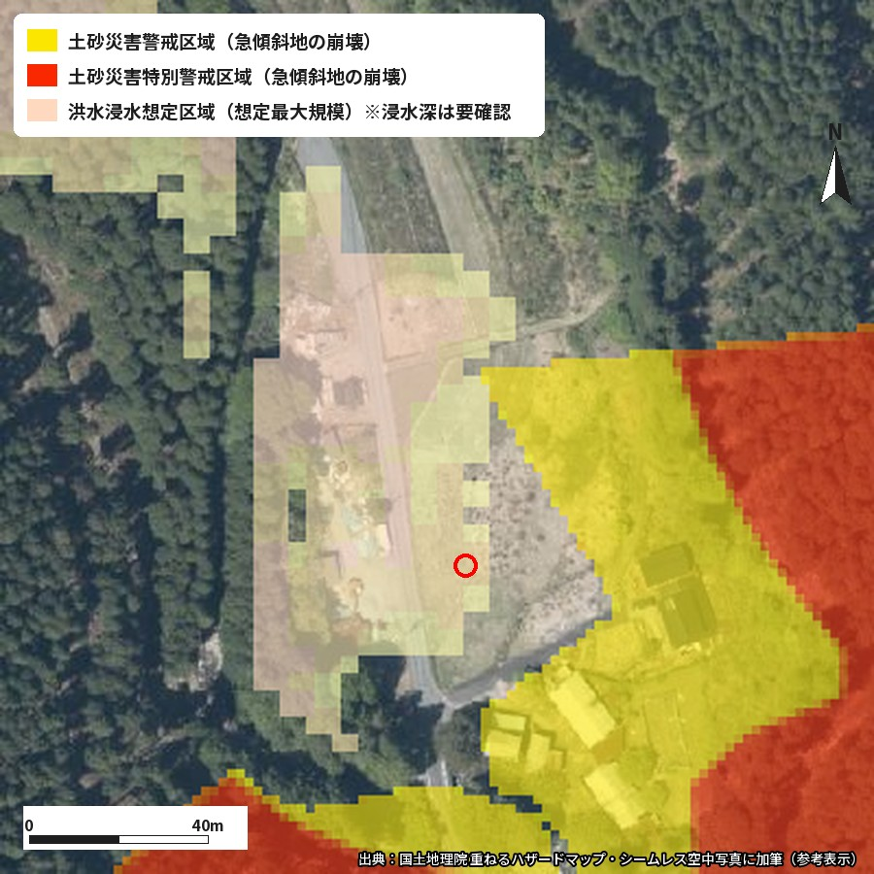
12 土地利用計画
第2版：坂本さん所有地を取得対象から除外
変更後の土地利用の基本方針（概念）
基本方針（第2版）
・坂本さん所有地（赤）は使用しない。境界から離隔を取り、粉じん・排水が流れ込まない配置にする。
・大型車の出入口・旋回・積込は北段に集約（新1・2案）。北段は東西幅に余裕があり、県道沿いに間口がある。
・破砕機は住宅から最も遠い北段の東側へ（騒音対策）。
・中段東側（2368）は、大型車が入らない保管用途（原木ストック・チップ庫）に使う。
・東側斜面（土砂災害警戒区域の表示）には施設を置かない。
区域 | 用途（案）
北段（要確認） | 出入口・旋回・荷下ろし・破砕・積込・事務所・沈砂池
中段東側（2368） | 原木ストック（長期）・屋根付きチップ庫
2369-4〜7（要確認） | 新2案は中段への連絡、新3案は出入口・旋回
坂本さん所有地 | 使用しない（境界部は緩衝）
脇道南側（要確認） | 取得前提にしない
左図：重ねるハザードマップの参考表示（第1版と同じ）。公式範囲は兵庫県・宍粟市で確認。
株式会社グリーン興産｜チップヤード候補地 土地取得・開発検討資料（第2版 2026年10月）｜協議用
15 / 26

Slide 16
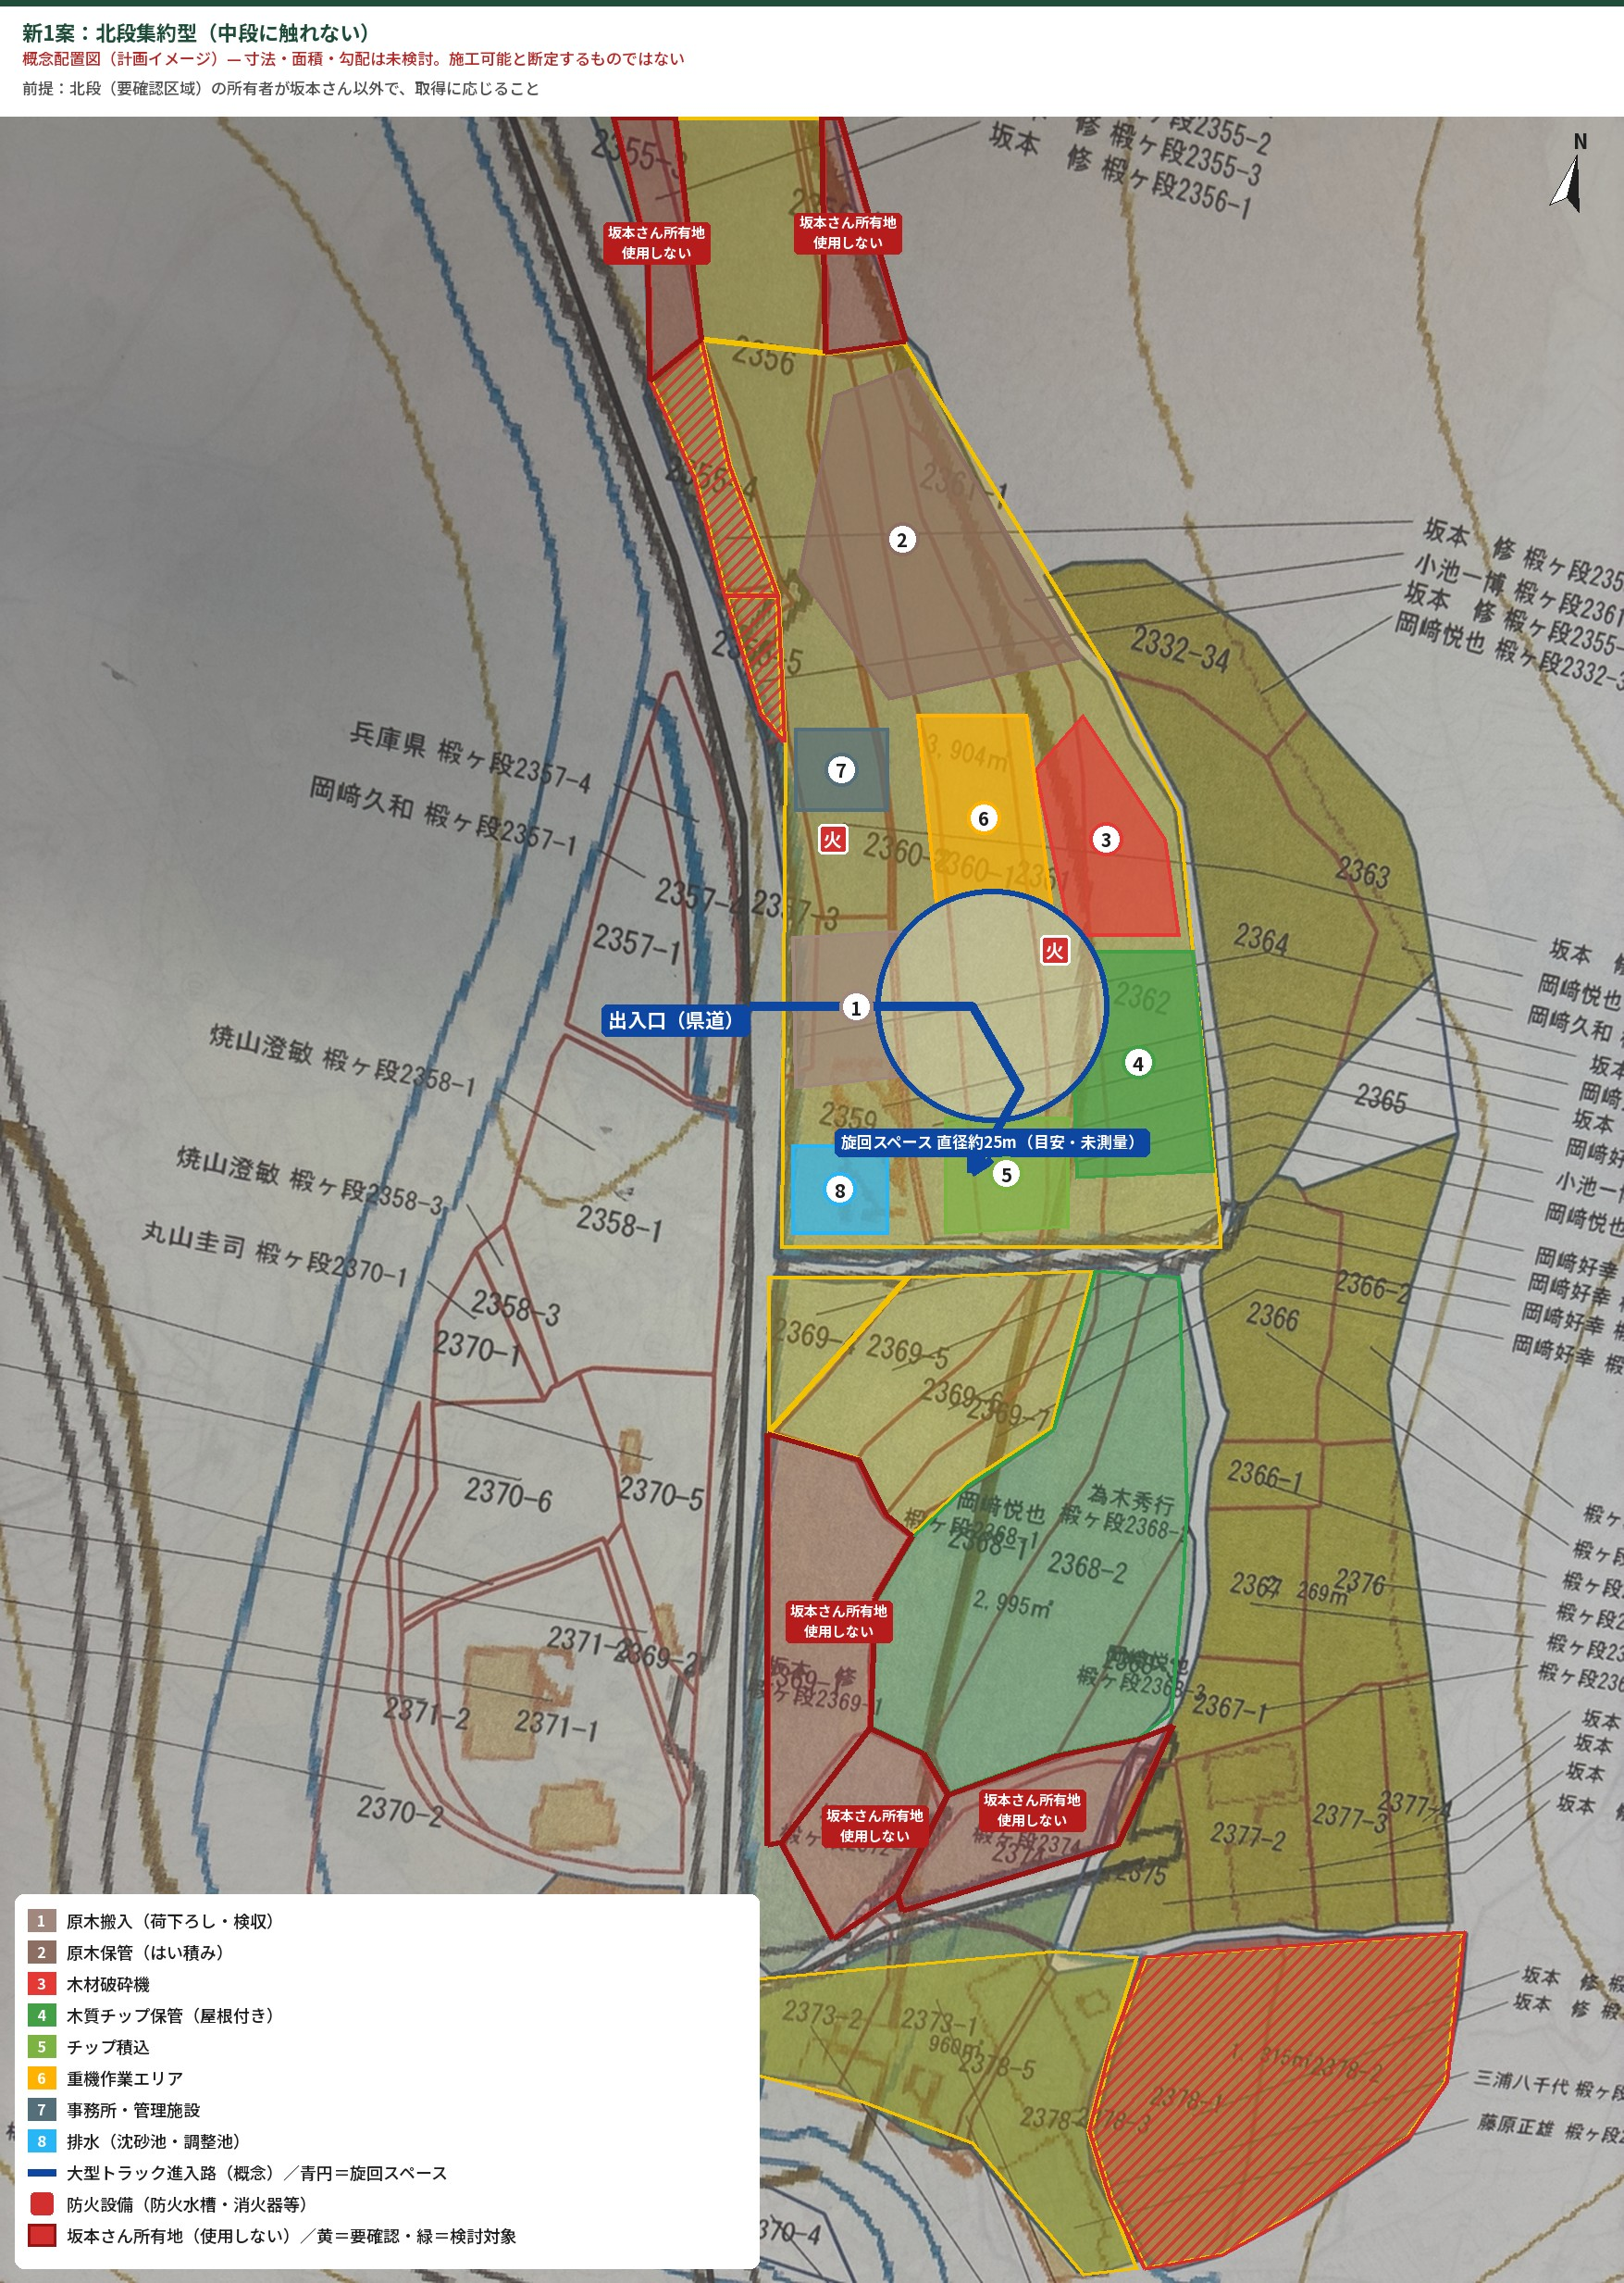
13 チップヤード施設配置案
第2版：坂本さん所有地を取得対象から除外
新1案：北段集約型（中段に触れない）
成立の前提
前提：北段（要確認区域）の所有者が坂本さん以外で、取得に応じること
メリット
県道沿いの北段で完結し、水路横断が不要。北段は東西幅が約45m前後（図上概略）あり、大型車の場内旋回を取りやすい。破砕機が住宅から離れる。
デメリット・課題
北段の所有者が未確認。北端は坂本さん所有地（2355-3・2356-1）で使えず、県道沿い西側（2355-4・2355-5）も坂本さん所有の可能性。図面2359に既存工作物とみられる表示あり。
概念配置図（計画イメージ）です。寸法・面積・勾配・旋回軌跡は未検討で、施工可能と断定するものではありません。番号は図中の凡例に対応。旋回スペースは直径約25mの目安（道路構造令の最小回転半径12mを参考）。
株式会社グリーン興産｜チップヤード候補地 土地取得・開発検討資料（第2版 2026年10月）｜協議用
16 / 26

Slide 17
13 チップヤード施設配置案
第2版：坂本さん所有地を取得対象から除外
新2案：北段＋中段東側 連結型（推奨・目標形）
成立の前提
前提：新1案の前提＋2369-5〜7（要確認）の取得、水路の横断（暗渠・橋）の協議
メリット
大型車は北段だけを走行（出入口・旋回・積込は北段）。中段東側（取得検討対象2368）を原木ストック・チップ庫に使い、保管能力を確保。破砕機は住宅から離れた北段。
デメリット・課題
水路横断が必要（管理者・水利権者協議）。北段と中段の間をホイールローダが往復し作業効率が下がる。所有者交渉の相手が増える。
概念配置図（計画イメージ）です。寸法・面積・勾配・旋回軌跡は未検討で、施工可能と断定するものではありません。番号は図中の凡例に対応。旋回スペースは直径約25mの目安（道路構造令の最小回転半径12mを参考）。
株式会社グリーン興産｜チップヤード候補地 土地取得・開発検討資料（第2版 2026年10月）｜協議用
17 / 26

Slide 18
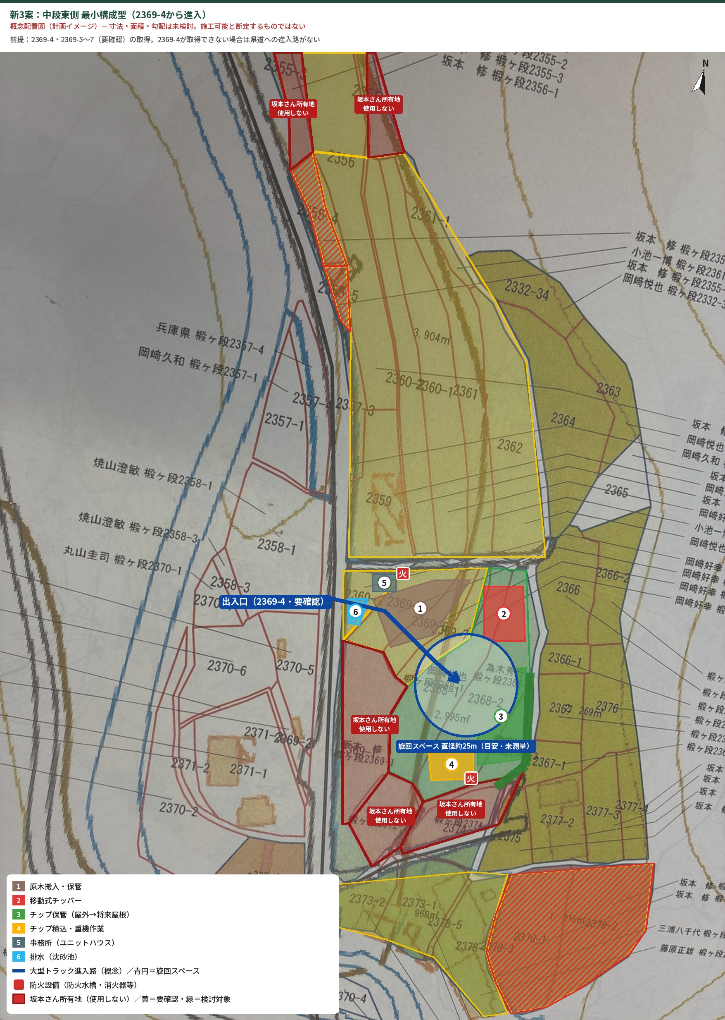
13 チップヤード施設配置案
第2版：坂本さん所有地を取得対象から除外
新3案：中段東側 最小構成型（2369-4から進入）
成立の前提
前提：2369-4・2369-5〜7（要確認）の取得。2369-4が取得できない場合は県道への進入路がない
メリット
北段の取得交渉がまとまらない場合の代替。移動式チッパー・屋外保管で初期投資を抑えられる。
デメリット・課題
取得検討対象（2368）だけでは県道に接していない（図面読取）。県道接道は2369-4（間口 約15〜17m・図上概略）のみ。直径約25mの旋回円は2369-5〜7を含めても余裕が小さく、切返しが必要になる可能性。住宅（約40m）に近く騒音対策が重い。
概念配置図（計画イメージ）です。寸法・面積・勾配・旋回軌跡は未検討で、施工可能と断定するものではありません。番号は図中の凡例に対応。旋回スペースは直径約25mの目安（道路構造令の最小回転半径12mを参考）。
株式会社グリーン興産｜チップヤード候補地 土地取得・開発検討資料（第2版 2026年10月）｜協議用
18 / 26

Slide 19
13 チップヤード施設配置案
第2版：坂本さん所有地を取得対象から除外
新配置案の比較と推奨
評価項目 | 新1案 北段集約 | 新2案 北段＋中段 | 新3案 中段最小
必要な土地 | 北段（要確認） | 北段＋2368＋2369-5〜7 | 2368＋2369-4〜7
県道への進入 | ○ 北段の間口 | ○ 北段の間口 | △ 2369-4のみ
大型車の旋回 | ○ 収まる可能性 | ○ 収まる可能性 | △ 余裕小・切返し
原木保管 | ○ | ◎ 中段も活用 | △
チップ保管 | ○ | ◎ 屋根付き庫 | △ 屋外中心
破砕機と住宅 | ◎ 約100m | ◎ 約100m | △ 約50m
水路横断 | 不要 | 必要（協議） | 不要
交渉相手 | 北段所有者 | 北段＋中段所有者 | 2368・2369所有者
初期投資 | 中 | 大 | 小
総合 | 第1期に推奨 | 目標形（推奨） | 代替案
推奨
北段の所有者確認を最優先し、取得可能なら新1案で始めて新2案へ拡張。
理由
・坂本さん所有地を使わずに、県道からの進入と旋回を確保できる唯一の形。
・破砕機を住宅から約100m離せる（図上概略）。
・中段東側（緑）は大型車を入れず保管に使えば、接道がなくても活用できる。
北段が困難な場合
・新3案（2369-4経由）を検討。
・それも困難なら、坂本さんとの通行承諾・借地の相談、または候補地の再検討。
全社リソース
・造成は自社の建設・解体部門で内製できる可能性。
株式会社グリーン興産｜チップヤード候補地 土地取得・開発検討資料（第2版 2026年10月）｜協議用
19 / 26

Slide 20
14 造成・インフラ検討
第2版：坂本さん所有地を取得対象から除外
造成・インフラの検討項目（変更後）
項目 | 分かっていること（根拠） | 確認・設計が必要なこと
高低差 | 北段は県道に沿って北へ下る（県道 約396〜400m）。中段東側 約400〜401m（地理院・概略） | 北段・中段東側の現況測量、切盛土量
造成 | 平坦な下段（坂本さん所有地）は使えない。上段・北段中心 | 坂本さん所有地との境界の段差処理（擁壁・法面を自社地内で）
水路 | 北段と中段の間に流水のある水路（写真10） | 新2案の横断方法（暗渠・橋）、管理者・水利権者協議
排水 | 低い西側（県道沿い）の多くが坂本さん所有地 | 坂本さん所有地を経由しない放流ルート、沈砂池の位置
地盤 | 元水田・棚田とみられる | 地盤調査（大型車・重機の走行部）
電力 | 県道沿いに配電線（写真） | 北段への動力引込の可否・容量
上空電線 | 県道沿い・敷地上空に電線（写真4ほか） | 北段出入口付近の高さ測定
既存工作物 | 図面の2359に橙色の斜線表示 | 現地確認（撤去・移設の要否）
防火 | ― | 指定可燃物の貯蔵量・防火水槽の位置（消防協議）
株式会社グリーン興産｜チップヤード候補地 土地取得・開発検討資料（第2版 2026年10月）｜協議用
20 / 26

Slide 21
15 土地取得に必要な確認事項
第2版：坂本さん所有地を取得対象から除外
土地取得の確認事項（確認済み／要確認）— 第2版
項目 | 現時点の情報 | 状態 | 確認先・方法
取得対象地 | 緑（2368-1〜3）＋黄のうち坂本さん名義でない筆 | 未確定 | 登記で所有者を確定し、範囲を決める
坂本さん所有地 | 5筆を判読（2355-3, 2356-1, 2369-1, 2372-1, 2374）＋2355-2（位置不明） | 読取のみ | 登記事項証明書で全筆を確認
坂本さんの同一性 | 図面の「坂本 修」と協議中の坂本さん | 未確認 | 登記・本人確認、共有者の有無
北段の所有者 | 引出線が交錯し判読不可 | 未確認 | 登記事項証明書・公図
地番・面積 | 記載面積は坂本さん所有地を含む区画群の値 | 読取のみ | 登記・地積測量図・現況測量
境界 | 未確定。坂本さん所有地と全周で接する可能性 | 未確定 | 土地家屋調査士・立会い（坂本さんの協力が必要）
接道 | 緑（2368）は県道に直接接していない（図面読取） | 要確認 | 北段・2369-4の取得可否、県土木事務所
地目・農振 | 棚田の現況から「田」の可能性が高い | 未確認 | 農業委員会（転用・農振除外）
開発許可等 | 取得範囲の変更で面積が変わる | 未確認 | 範囲確定後に市・県へ相談
その他法令 | 騒音・振動・消防・廃棄物・森林法・文化財 | 未確認 | 各担当窓口（Excel一覧）
株式会社グリーン興産｜チップヤード候補地 土地取得・開発検討資料（第2版 2026年10月）｜協議用
21 / 26

Slide 22
16 今後の協議事項
第2版：坂本さん所有地を取得対象から除外
今後の協議事項（確認できた事実／未確認事項）
協議事項 | 確認できた事実 | 未確認事項 | 確認先
① 取得可能な土地の範囲確定 | 坂本さん（坂本 修 名義）の判読できる筆：2355-3, 2356-1, 2369-1, 2372-1, 2374（ほか2355-2は位置不明）。非坂本と判読できる筆：2368-1〜3 | 北段・2369-4〜7・脇道南側の所有者。坂本さんの所有範囲の全体（引出線のみの筆） | 図面作成者・法務局・坂本さん
② 所有者・地番・面積の確認 | 図面の地番・記載面積（3,904/2,995/960/1,315㎡）は読取値 | 登記上の地目・面積・名義人。「坂本 修」と協議中の坂本さんが同一人物か、共有者の有無 | 法務局（登記事項証明書・公図）
③ 土地境界の確認 | 境界は未確定 | 坂本さん所有地との境界（取得地と接する全周） | 土地家屋調査士・坂本さんほか隣接者の立会い
④ 大型トラックの進入経路 | 県道・脇道に面していることは写真・地図で確認 | 取得検討対象から県道への接道（北段・2369-4経由）、県道幅員・乗入れ可否 | 県土木事務所、現地計測
⑤ 必要な造成工事 | 標高差：下段 約398〜401m、脇道東端 約403m（地理院） | 北段・上段の切盛土量、水路横断の要否、石積みの処理 | 現況測量・概略造成設計
⑥ 施設配置の実現可能性 | 新1〜3案は概念配置 | 取得範囲確定後の寸法・旋回軌跡・保管量の成立性 | 測量後の配置計画
⑦ 関係法令・許認可の確認 | ― | 農地転用・農振、開発許可、森林法、道路法、騒音規制、消防、廃棄物 | 宍粟市・兵庫県・消防本部
⑧ 土地取得費用と造成費用 | 根拠となる価格・見積なし（数値は作成していない） | 取得単価、造成・水路横断・舗装の概算 | 所有者交渉・建設部門/外注見積
⑨ 今後の交渉スケジュール | 坂本さんは現時点で売却しない意向（協議上の前提） | 北段・中段の各所有者への打診時期、坂本さんとの今後の関係（賃貸・通行承諾等の可能性） | 社内で担当者・期限を設定
株式会社グリーン興産｜チップヤード候補地 土地取得・開発検討資料（第2版 2026年10月）｜協議用
22 / 26

Slide 23
17 今後の進め方
第2版：坂本さん所有地を取得対象から除外
進め方と判断ポイント（第2版）
STEP 0
STEP 1
判断
STEP 2
STEP 3
STEP 4
登記の確認
取得範囲の確定
案の選択
計画の具体化
許認可・契約
造成・建設
〜2週間
〜1か月
〜3か月
以降
黄・緑区域の登記事項証明書・公図を取得／坂本さん名義の範囲を確定
北段・2369-4〜7の所有者へ打診／県道乗入れ・農地転用の事前相談
北段可→新1・2案／北段不可→新3案／いずれも不可→撤退・再検討
現況測量・境界立会い・概略造成設計・見積・収支
停止条件付き契約／農地転用等の申請／近隣説明
第1期（北段）→ 第2期（中段連結）
撤退条件（例：第2版で追加・変更）
小さく始める一歩
・北段・2369-4のいずれからも県道への進入路を確保できない。
・黄色区域の大半が坂本さん名義と判明し、取得可能な土地で施設が成り立たない。
・農振除外・農地転用の見込みが立たない。
・境界確定に必要な隣接者の協力が得られない。
・造成費（段差処理・水路横断）を含めた回収年数が社内基準を超える。
・まず黄色区域の登記だけ取る（数千円・数日）。坂本さん名義の範囲が分かれば、新1〜3案のどれが現実的か判断できる。
・坂本さんとは売買の話を急がず、境界立会いへの協力と、将来の賃貸・通行承諾の可能性を丁寧に確認。
・第1期は北段のみ（新1案）＋移動式チッパーで試験操業し、販売実績を作ってから中段へ拡張。
株式会社グリーン興産｜チップヤード候補地 土地取得・開発検討資料（第2版 2026年10月）｜協議用
23 / 26

Slide 24


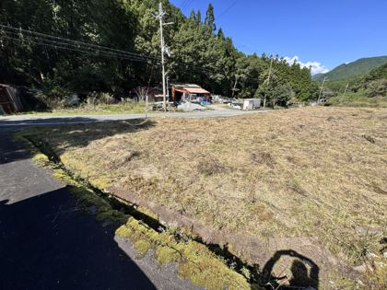



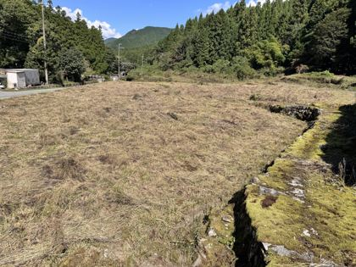
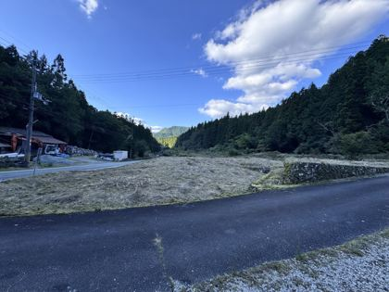
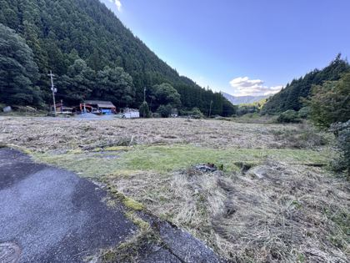
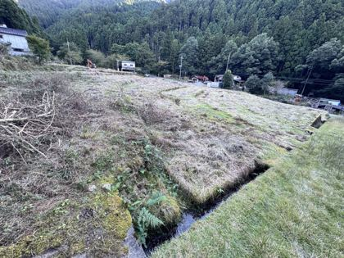




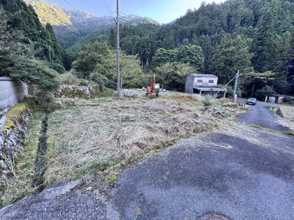
付録
第2版：坂本さん所有地を取得対象から除外
現場写真一覧（撮影位置は推定・信頼度B／下帯＝写っている土地の取得区分）
1
2
3
4
5
要確認
対象外（坂本さん所有地）
対象外（坂本さん所有地）
対象外（坂本さん所有地）
対象外（坂本さん所有地）
県道（北側）から棚田と敷地奥を望む
① 周辺道路｜方向 約125°
県道沿い南西角（標識付近）から敷地を見る
① 周辺道路｜方向 約30°
脇道から県道・対面ヤード方向を見る
② 進入路｜方向 約290°
県道×脇道の交差部から敷地全景
③ 敷地入口｜方向 約40°
脇道沿い：石積み段差と投棄物
④ 敷地手前｜方向 約20°
6
7
8
9
10
対象外（坂本さん所有地）
対象外（坂本さん所有地）
対象外（坂本さん所有地）
取得検討対象
要確認
石積みの段差（約1.5〜2m程度に見える）と東側住宅
④ 敷地手前｜方向 約50°
下段田面を北向きに見る
⑤ 敷地中央｜方向 約345°
脇道から北向きに敷地全景
⑤ 敷地中央｜方向 約330°
脇道東端から北西に敷地全景
⑤ 敷地中央｜方向 約295°
水路沿いに西（県道方向）を見る
⑥ 敷地奥｜方向 約230°
11
12
13
14
15
取得検討対象
取得検討対象
取得検討対象
取得検討対象
要確認
上段から南西を俯瞰
⑥ 敷地奥｜方向 約220°
上段から西（県道・対面ヤード）を俯瞰
⑥ 敷地奥｜方向 約250°
上段（東端）から南向き：住宅・重機方向
⑦ 既存建物｜方向 約175°
上段から南向き：住宅・倉庫・県道
⑦ 既存建物｜方向 約185°
脇道東端から南西：脇道南側区画（重機・石材）
⑨ 隣接地｜方向 約235°
株式会社グリーン興産｜チップヤード候補地 土地取得・開発検討資料（第2版 2026年10月）｜協議用
24 / 26

Slide 25
付録
第2版：坂本さん所有地を取得対象から除外
確認できなかった事項の一覧（第2版）
事項 | 確認できなかった理由 | 確認方法
坂本さんの所有範囲の全体 | 引出線のみで地番が切れている筆、引出線が交錯する筆がある | 登記事項証明書・公図
「坂本 修」と坂本さんの同一性・共有者 | 図面に記載がない | 登記・本人確認
北段・2369-4〜7・脇道南側の所有者 | 引出線が交錯し判読不可 | 登記事項証明書
除外後の取得面積 | 図面の記載面積は区画群の合計で、筆ごとの面積がない | 登記・現況測量
取得検討対象の接道 | 図面上は接していないと読めるが、里道等の扱いは不明 | 公図・道路台帳・県土木事務所
大型車の旋回が成立するか | 図面写真からの概略寸法のみ | 現況測量・車両軌跡図
土地境界 | 図面に縮尺・座標なし | 土地家屋調査士・立会い
写真のGPS・撮影日時 | EXIFに記録なし | 元データの再共有
ハザード区域の正式範囲 | 参考表示のみ | 兵庫県・宍粟市
取得費用・造成費用 | 価格・見積の根拠なし（数値は作成していない） | 交渉・見積後に収支シートで試算
株式会社グリーン興産｜チップヤード候補地 土地取得・開発検討資料（第2版 2026年10月）｜協議用
25 / 26

Slide 26
付録
第2版：坂本さん所有地を取得対象から除外
第1版からの主な変更点
項目 | 第1版 | 第2版
取得対象 | 図面の色塗り区画全体 | 坂本さん所有地を除外。緑・赤・黄・グレーで区分
施設配置案 | A案（一方通行）・B案（中段集約）・C案（段階整備） | 新1案（北段集約）・新2案（北段＋中段連結）・新3案（中段最小）
出入口 | 県道×脇道の交差部付近（坂本さん所有地） | 北段の県道沿い（新1・2案）／2369-4（新3案）
破砕機の位置 | 中段（住宅まで約50m） | 北段東側（約100m・図上概略）
推奨 | C案で開始しB案へ | 北段の所有者確認を最優先 → 新1案で開始し新2案へ
写真 | 番号・位置・方向 | 維持。写っている土地の取得区分を追記
パノラマ | 合成画像 | 維持。下帯で取得区分を表示（写真本体は無加工）
新規ページ | ― | 土地取得対象変更、取得対象図、影響分析、協議事項（事実／未確認）
旧資料 | ― | 第1版_バックアップ フォルダに保存
株式会社グリーン興産｜チップヤード候補地 土地取得・開発検討資料（第2版 2026年10月）｜協議用
26 / 26

